Slide 1
Coordinación Técnica de Administración de Activos
Reunión de Staff
Coordinación de Conservación y Servicios Generales
Ciudad de México, junio de 2026.

Slide 2
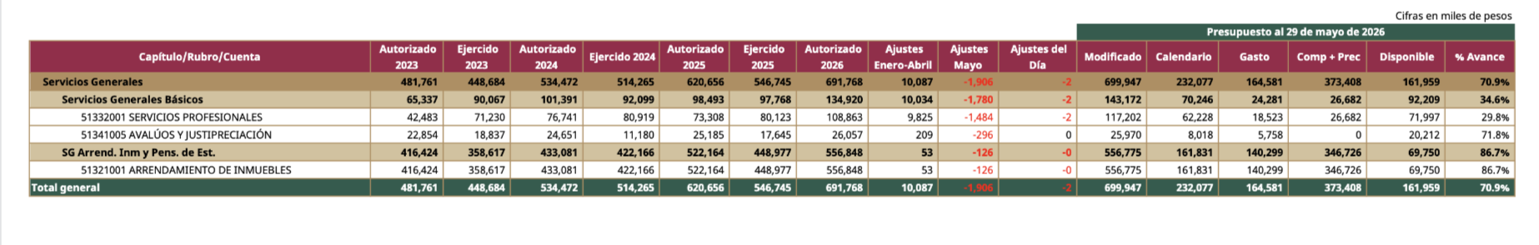
Presupuesto CTAA
La partida de Servicios Profesionales, suministra de recursos a la de avalúos.
Arrendamiento
Servicios Profesionales
Avalúos y Justipreciación
Viáticos y Pasajes Aereos
Servicios Generales
$ 65.90 mdp
Nuevo arrendamiento nivel central
Avance de Ejercicio Pptal
$ 6.5 mdp
Planos y Dictámenes Estructurales
70.9%
Avalúos CECI y Coplamar
$ 16.6 mdp
$ 1.65 mdp
Visitas de Supervisión
$ 1.2 mdp
Total disponible
$ 91.85 mdp
Arrendamiento en OOAD $115.8 mdp.
2

Slide 3
Programa de Incorporación de Inmuebles
Nacional
24
Predios para CECI
144
Validaciones
90
Listos para licitación o en licitación
52 Reservas y 92 Donaciones
52 Reservas autorizadas y
38 Donaciones autorizadas por el HCT*
Nº | OOAD | RESERVA PROPUESTA | RESERVA VALIDADA | DONACION PROPUESTA | DONACIÓN VALIDADA
1 | Aguascalientes | - | - | 7 | 7
2 | Baja California | 1 | 1 | 10 | 5
3 | Baja California Sur | 1 | 1 | 7 | -
4 | Campeche | - | - | 1 | -
5 | Chiapas | 1 | 1 | 2 | 1
6 | Chihuahua | - | - | 5 | 5
7 | Coahuila | 3 | 3 | 8 | 4
8 | Colima | 1 | 1 | 2 | 1
9 | Durango | 1 | 1 | 7 | 2
10 | Edo. Mex. Ote. | - | - | 11 | 10
11 | Edo. Mex. Pte. | - | - | 4 | 1
12 | Guanajuato | 3 | 1 | 12 | 1
13 | Guerrero | - | - | 4 | 4
14 | Hidalgo | 2 | 2 | 3 | 1
15 | Jalisco | 11 | 11 | 19 | 10
16 | Michoacán | 4 | 4 | 12 | 8
17 | Morelos | 3 | 2 | 9 | 6
Nº | OOAD | RESERVA PROPUESTA | RESERVA VALIDADA | DONACION PROPUESTA | DONACIÓN VALIDADA
18 | Nayarit | - | - | 3 | 2
19 | Nuevo León | 1 | - | 6 | 5
20 | Oaxaca | 2 | 2 | - | -
21 | Puebla | - | - | 5 | 3
22 | Querétaro | 2 | 2 | 1 | 1
23 | Quintana Roo | - | - | 6 | 3
24 | San Luis Potosí | - | - | - | -
25 | Sinaloa | 3 | 3 | 6 | 1
26 | Sonora | 2 | 2 | 6 | 2
27 | Tabasco | 1 | 1 | - | -
28 | Tlaxcala | 2 | 2 | - | -
29 | Tamaulipas | - | - | 10 | 4
30 | Veracruz Nte | 1 | - | 5 | -
31 | Veracruz Sur | 7 | 7 | 4 | 2
32 | Yucatán | 3 | 3 | 9 | 2
33 | Zacatecas | 2 | 2 | 2 | 1
 | Suma | 57 | 52 | 186 | 92
Nota: Las columnas Reserva y Donación Propuestas son cantidades de terrenos sujetos de validación.
Nota: “Donación validada” se refiere solo a los predios que cuentan con Visto Bueno de Acción de Obra de la DPES y Cédula de Evaluación de Terreno de la DA. Este dato no contempla las CEPI-OP.
3

Slide 4
Avance en la integración de expedientes para donaciones CECI
92
Donaciones
Validadas
OOAD con inmuebles con integración de expediente
mayor a 60%
OOAD | Municipio | Nº. Inmuebles | % Avance Integración de Expediente Inmobiliario
Baja California | Tijuana | 1 | 60%
Coahuila | Piedras Negras | 1 | 90%
Estado de México Oriente | Ecatepec | 1 | 93%
 | Chimalhuacan | 1 | 75 %
Jalisco | Jalostotitlan | 1 | 67%
 | Ocotlán | 1 | 71%
 | Lagos de Moreno | 1 | 62%
Michoacán | Zacapu | 1 | 90%
 | Morelia | 1 | 62%
Morelos | Xochitepec | 1 | 68%
Nuevo León | Pesquería | 1 | 62%
Tamaulipas | Nv. Laredo Arb. | 1 | 71%
 | Nv. Laredo Progreso | 1 | 76%
 | Matamoros | 1 | 71%
 | Cd. Victoria | 1 | 71%
Veracruz Sur | Cosamaloapan | 1 | 67%
 | Total | 16
Encarnación de Diaz, Jal.
Tala, Jal.
5 Chihuahua
7 EMO
2 Baja California
1 Colima
2 Durango
1 Puebla
7 Aguascalientes
3 Jalisco
4 Michoacán
5 Morelos
1 Sonora
4

Slide 5
Avance en la integración de expedientes para CECI donaciones
OOAD con inmuebles con integración de expediente menor a 60%
OOAD y municipio | No. Inmuebles
Baja California | 2
San Quintín | 1
Mexicali | 1
Chiapas | 1
Tapachula | 1
Coahuila | 3
Monclova | 2
Piedras Negras | 1
Estado de México Oriente | 1
La Paz | 1
Estado de México Poniente | 1
Mexicaltzingo | 1
Guanajuato | 1
San José Iturbide | 1
Guerrero | 4
Chilpancingo | 1
Iguala | 1
Petatlán | 1
Pungarabato | 1
Hidalgo | 1
Tepejí del Río | 1
Jalisco | 2
Puerto Vallarta | 1
Tlajomulco de Zuñiga | 1
Municipio | No. Inmuebles
Michoacán | 2
Ciudad Hidalgo | 1
Teretán | 1
Nayarit | 2
Bahía de Banderas | 1
Tepic | 1
Nuevo León | 4
Escobedo | 3
Zuazua | 1
Puebla | 2
Puebla | 1
San Ándres Cholula | 1
Querétaro | 1
Tequisquiapan | 1
Quintana Roo | 3
Benito Juárez | 1
Cozumel | 1
Playa del Carmen | 1
Sinaloa | 1
Mazatlán | 1
Sonora | 1
Hermosillo | 1
Municipio | No. Inmuebles
Veracruz Sur | 1
Mariano Escobedo | 1
Yucatán | 2
Kanasín | 1
Tzucacab | 1
Zacatecas | 1
Sombrerete | 1
Total general | 36
5

Slide 6
Avance en la integración de expedientes para donaciones UMF Plus
23
Donaciones en
Seguimiento
OOAD con inmuebles con integración de expediente
mayor a 60%
OOAD | Municipio | No. Inmuebles | % Integración Expediente Inmobiliario
Baja California | Los Cabos | 1 | 80%
Michoacán | La Piedad | 1 | 95%
Michoacán | Zacapu | 1 | 90%
Michoacán | *Lázaro Cardenas | 2 | 100%
Michoacán | Jacona | 1 | 85%
Lázaro Cárdenas, Mich. 2
Baja California 1
Coahuila 2
Jalisco 2
EMO 2
Mich 1
*Es una UMF en dos terrenos contiguos con distintos donantes
6
6

Slide 7
Avance en la integración de expedientes para otras donaciones
58
Donaciones en
Seguimiento
OOAD con inmuebles con integración de expediente
mayor a 60%
OOAD | Municipio | No. Inmuebles | Servicio | % Integración Expediente Inmobiliario
Jalisco | Guadalajara | 1 | Ampliación HGZ No. 14 | 90%
Guanajuato | León | 1 | UMF 60 | 86%
Zacatecas | Fresnillo | 1 | HGZ 156 Camas | 81%
Baja California Sur | La Paz | 1 | Centro de Seguridad Social | 80%
Baja California Sur | Los Cabos | 1 | Para Conectar Vialidades del Hospital | 76%
Oaxaca | Bahías de Huatulco | 1 | UMF | 76%
Hidalgo | Tulancingo de Bravo | 1 | Subdelegación | 74%
Coahuila | San José de Aura | 1 | UMF | 71%
Aguascalientes | Pabellón de Arteaga | 1 | HGZ 90 Camas | 71%
Guanajuato | Silao | 1 | UMF 10+5 | 7100%
Puebla | Huauchinango | 1 | HGZ 60 camas | 70%
Chihuahua | Aldama | 1 | UMF | 62%
Baja California 1
Chiapas 1
Colima 1
Durango 1
Estado de México Oriente 2
Jalisco 2
Michoacán 1
Oaxaca 1
Puebla 1
Querétaro 1
Tlaxcala 1
12
7

Slide 8
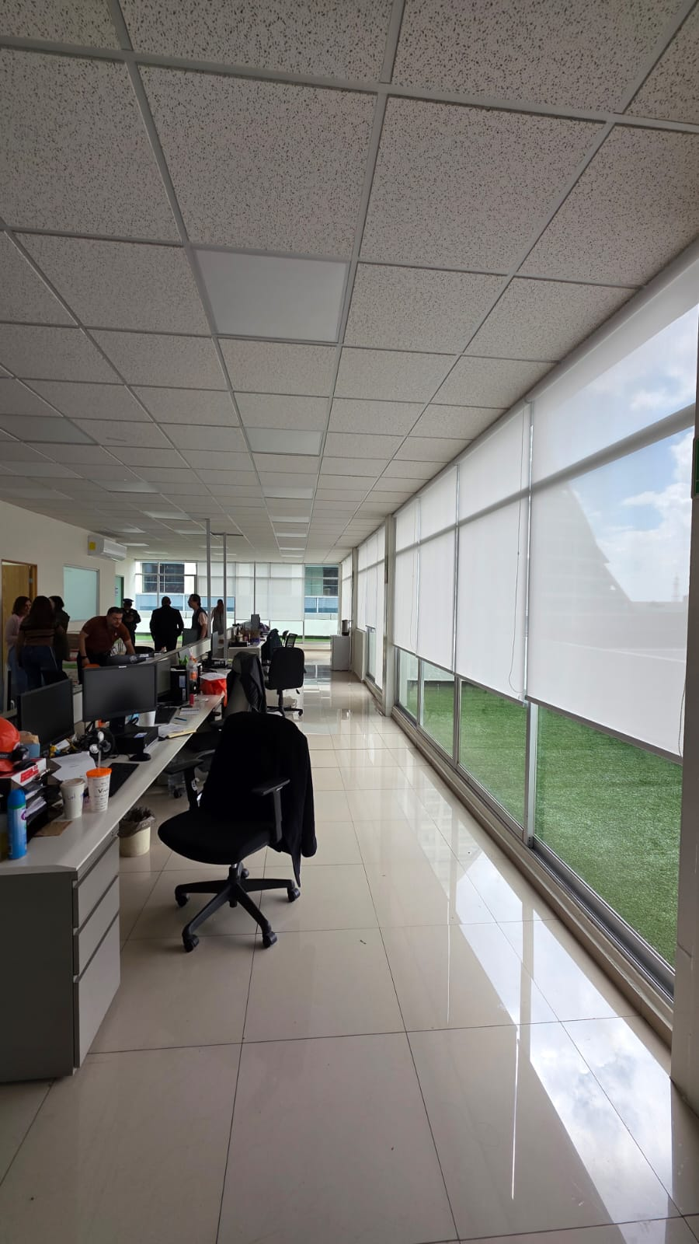
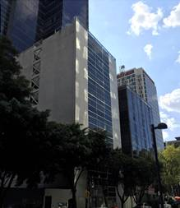
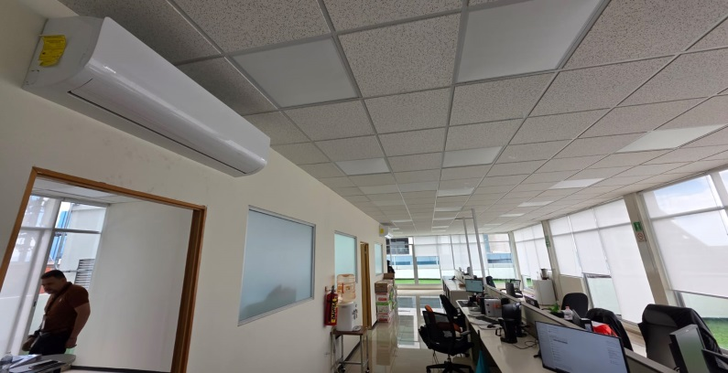
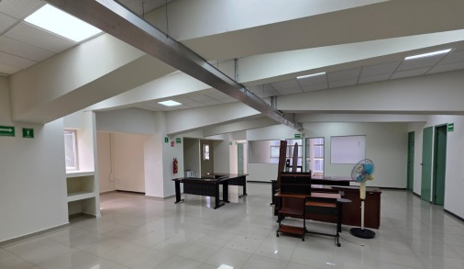
Arrendamiento Inmobiliario Nivel Central
Arrendamiento Havre No. 7
32 Personas de la División de Administración de Documentos, Planta Baja y Pisos 1 y 2 *
162 Personas de la Coordinación de Proyectos y Seguimiento Institucional (CPSI) Pisos 3 al 7 **
28 Personas de la Coordinación de Integración Sectorial e Intercambio de Servicios (CISIS). Pisos 8 y 9 ***
Conceptos | Propuesta
Capacidad (personas) | 222
No. Cajones Estacionamiento | 6
Área Rentable (m²) | 3,490
Monto de Renta Mensual sin IVA (pesos) | $977,423.48
* Ya está confirmado el sembrado y en 2 semanas aproximadamente se ocupa el espacio.
** Se entregaron sillas y en espera de los escritorios para el reordenamiento. Se estima que en 3 semanas aproximadamente se ocupa el espacio.
*** Habilitados y en funcionamiento.
Inmueble ya arrendado

Slide 9
Repordenamiento Nivel Central
DPM
DPES
DA
Unidad de Infraestructura, Servicios Médicos Indirectos e Integración Sectorial (UISMIIS).
Unidad de Atención y Cuidado Infantil (UACI).
210 Personas
200 Personas
Unidad de Infraestructura, Proyectos Especiales y Cartera de Inversión (UIPECI),
  162 Personas
Superficie Requerida Estimada: 3,177.69 m²
Superficie Requerida Estimada: 2,469 m²
Superficie Requerida Estimada: 1,753 m²
Espacio Liberado
Durango 291Piso 8 y 9
Durango 289 pisos PB 1A y 12
Espacio Liberado
Reforma 476 Pórtico.
Tokio 80 Piso 2
Toledo 21
Villalongin 117 Piso 2
Durango 291
Total 433 Personas
Estimación de Aréa Rentable Requerida
5,650 m2
124 Personas de la Coordinación de Educación en Salud. 1,309.50 m².
47 Personas de la Coordinación de Enfermería. 587.49 m².
17 Personas de la División de Administración de Documentos 147 m².
Áreas por Reordenar:

Slide 10
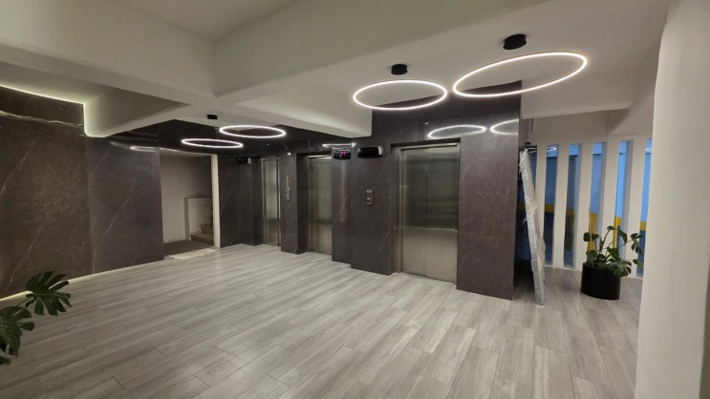
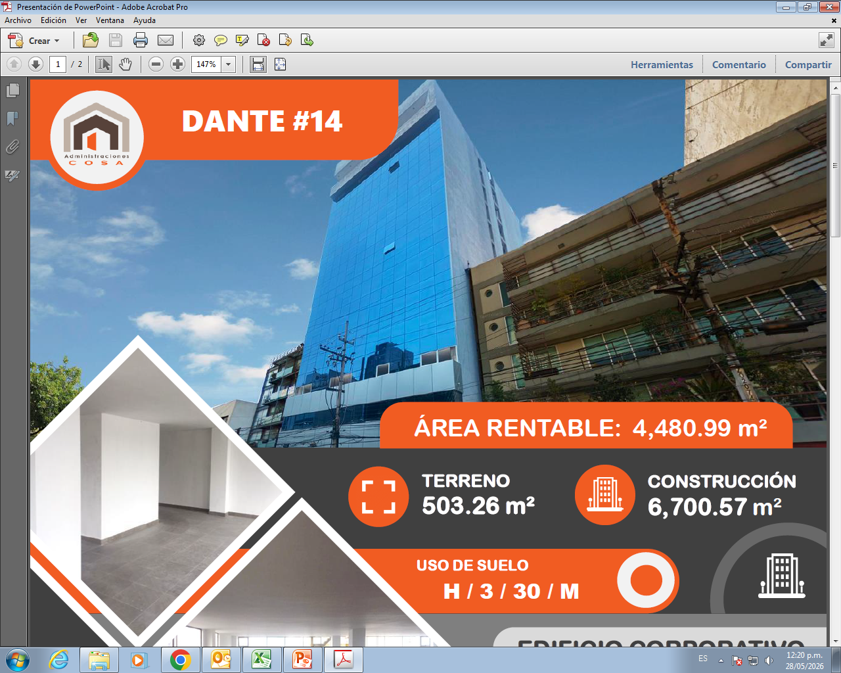
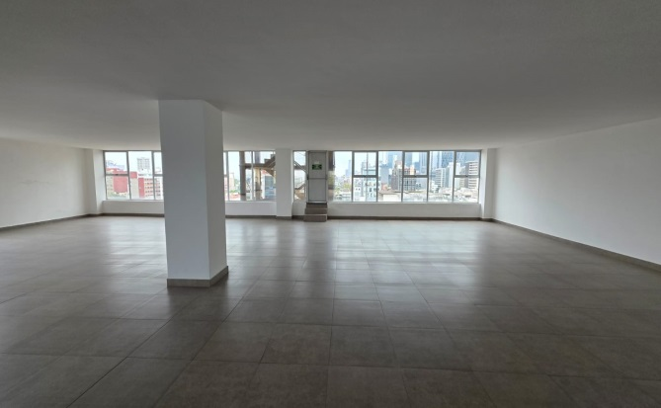
Arrendamiento Inmobiliario Nivel Central
Propuesta de Arrendamiento: Dante No. 14
210 Personas de la Unidad de Infraestructura, Servicios Médicos Indirectos e Integración Sectorial (UISMIS)
124 Personas de la Coordinación de Educación en Salud **
Conceptos | Propuesta
Niveles | 12
No. Cajones Estacionamiento | 49
Elevadores | 3
Área Rentable (m²) | 4,480.99
Se está trabajando en el sembrado.
Cuenta con alerta sísmica, Subestación eléctrica, Planta de emergencia y en caso de que se requiera equipar con mobiliario, el propietario estaría en condiciones de proporcionarlo, así como la instalación de Voz y Datos.
A distancia del edificio Sede de 1.5 km. Tiempo aproximado de traslado caminando 13 minutos.
El arrendador manifestó en entrevista:
Ajustarse al monto máximo de renta que determine el dictamen de justipreciación que emita el INDAABIN, o en su caso, al monto máximo de renta de $412.00 por metro cuadrado, señalado en el Acuerdo por el que se fija el importe máximo de rentas para 2026.
El 16 de junio de 2026, a las 11 am se hizo un recorrido. El arrendador ya entregó documentación.

Slide 11
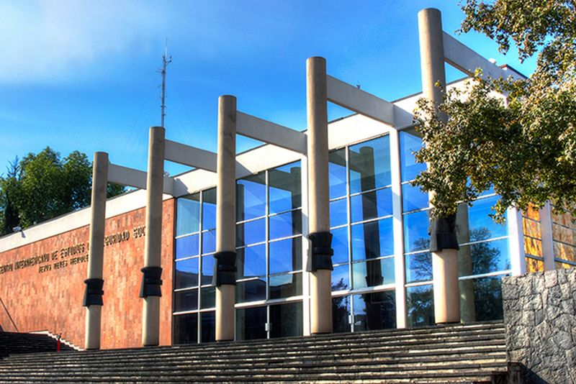
Conferencia Interamericana de Seguridad Social (CISS)
Recomendaciones H. Comisión de Vigilancia
Con oficio 09-9001-04000/045 del 19 de marzo de 2026, la HCV del IMSS solicitó a la DA:
Pago de la cuarta parcialidad del adeudo Convenio CTAA/044/2021.
Pago de la aportación económica 2025 (numerario y pago en especie ) del Convenio Específico Inmobiliario.
Requiere aclaración del alcance de las cláusulas de los convenios citados relativos al destino del inmueble, debido a la identificación de filmaciones en las instalaciones.
Respuesta.
Para los puntos 1 y 2 se integró la documentación requerida y se tiene proyecto de respuesta.
En cuanto al punto a) se sostuvo reunión con la CISS, el Jurídico del IMSS y la Coordinación de Vinculación para acordar la forma en la cual se atenderá institucionalmente este requerimiento. Se solicitó a la CISS con oficio 0952841200/887 del 5-may-2026, la aclaración del uso de las instalaciones con ese objeto (filmaciones).
La CISS mediante escrito número CISS/SG.063.2026 de fecha 11 de mayo del presente propone una modificación del Convenio Específico Inmobiliario en el que se permita el esquema de comercialización que tiene el IMSS, tanto en las instalaciones de uso exclusivo de la CISS como en los espacios compartidos.
Sobre ese tenor, se formuló una consulta a la Coordinación Consultiva y Apoyo Legal de la Dirección Jurídica (oficio 09534314D0/7616 del 16 de junio de 2026) para evaluar la viabilidad de ampliar los alcances del Convenio Específico Inmobiliario. Esto permitiría a dicho organismo internacional implementar el esquema de comercialización de espacios regulado en el Apartado C “Comercialización Inmobiliaria” de las Políticas para la Administración Inmobiliaria del IMSS; motivo por el cual, a la fecha de emisión del presente oficio, se está a la espera del pronunciamiento de dicha Dirección

Slide 12
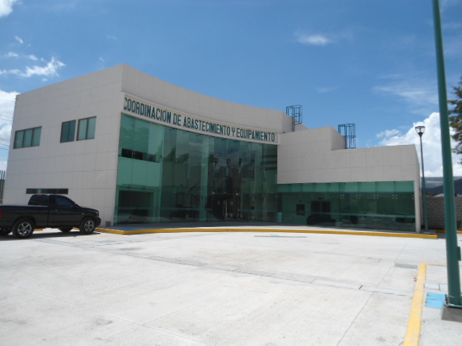
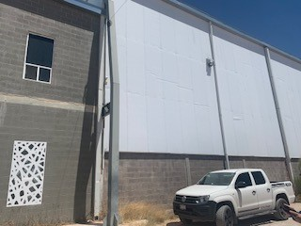
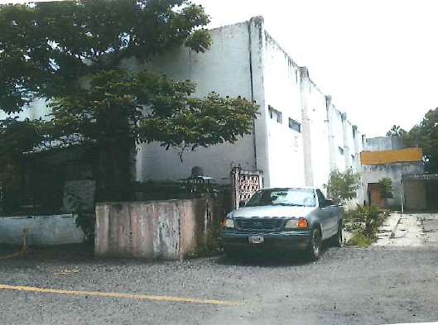
Enajenación y adquisición de Almacenes
Enajenación
Adquisición
Adquisición
Entidad Municipio |  | Hidalgo Mineral de la Reforma
Comprador/ Vendedor / |  | Secretaría de Infraestructura, Comunicaciones y Transportes.
Ubicación |  | Av. Arboledas No. 115, Fraccionamiento Parque Industrial La Paz Código Postal 42186
Fecha de operación |  | 19 de febrero de 2026
Valor de operación |  | $111, 648,480.00
Acciones a seguir |  | Baja de registros Inventario de Bienes de la DF INDAABIN
Chihuahua Chihuahua
AIM Activos, Sociedad de Responsabilidad Limitada de Capital Variable
Calle Constitución s/n, Complejo Industrial Sur Colonia Aeropuerto Código Postal 31376
No esta incluido en cartera de inversión 2027
$153,356,000.00
Inscripción en Cartera de Inversión Autorización H. Consejo Técnico En espera de fuente de financiamiento
Guerrero Chilpancingo
Gobierno Federal
Av. Ruffo Figueroa No. 5 Colonia Burócratas Código Postal 39090
No está incluido en cartera de inversión 2027
$20,623,000.00
Pendiente integración de documentos Inscripción en Cartera de Inversión
¹ Según corresponda a la operación inmobiliaria de que se trate

Slide 13
Programa de Arrendamiento de Almacenes 2026
En el Programa de Arrendamiento Inmobiliario para el año 2026. IMSS –Arrendatario, se tienen proyectos las siguientes Sustituciones y Nuevos Arrendamientos con destino a Almacén y Sub almacén:
NO. | OOAD | DIRECCIÓN DEL INMUEBLE ARRENDADO | SERVICIO | FIGURA AUTORIZADA | SUPERFICIE M² | RENTA ESTIMADA MENSUAL SIN IVA | MONTO ESTIMADO ANUAL CON IVA
1 | Chihuahua | Calle Privada Santa Rosa Nºs. 21 y 23, C.P. 31150, Chihuahua, Chihuahua | Almacén Delegacional (Bienes Terapéuticos) y Coordinación de Abastecimiento | Sustitución | 8,500.00 | $89,568.75 | $1,246,797.00
2 | Chihuahua | Calle Privada Santa Rosa Nº 19, Colonia Centro, C.P. 31150, Chihuahua, Chihuahua | Almacén Delegacional (Bienes de Laboratorio y Lácteos ) | Sustitución |  | $26,525.27 | $369,231.76
3 | Chihuahua | Calle General Rosalio Hernández Nº. 21 y Ferrocarriles Nacionales de México, C.P. 31150, Chihuahua, Chihuahua | Almacén Delegacional (Bienes No Terapéuticos) | Sustitución |  | $42,244.00 | $588,036.48
4 | Estado de México Poniente | En búsqueda de Propuesta. | Almacén Delegacional - Coordinación de Abastecimiento y Equipamiento | Nuevo Arrendamiento
5 | Hidalgo | Carretera a Acayuca N° 287, Colonia Pequeña Propiedad, Acayuca, Zapotlán de Juárez, Hidalgo. | Archivo de Concentración y Bodega de Bienes Adjudicados y Embargados | Nuevo Arrendamiento | 7,519.49 m2
6 | Sonora | Calle Talleres, Lote 17, Mz. XI, Nº. 2147, Parque Industrial, C.P. 85000, Cajeme, Ciudad Obregón, Sonora | Almacén de Bienes de Grupos Diversos | Sustitución
7 | Tabasco | En búsqueda de propuesta inmobiliaria. | Sub-Almacén Delegacional | Nuevo Arrendamiento
8 | Veracruz Sur | En búsqueda de propuesta inmobiliaria. | Almacén Delegacional | Nuevo Arrendamiento

Slide 14
Programa de Arrendamiento de Almacenes 2026
Se coadyuva con los OOAD en la integración de los expedientes para la autorización ante el INDAABIN
de las siguientes propuestas inmobiliarias:
OOAD | Domicilio | Servicio | Figura Aprobada | % Avance | Observaciones
Colima | Calle Lázaro Cárdenas No. 339, colonia Unión, en Tecomán, Colima | Oficinas Administrativas Subdelegacionales. | Sustitución | 50 | Se cuenta con Dictamen Valuatorio
Nayarit | Calle 10 de mayo No. 16, colonia Lomas de Cortés, C.P. 63059, en Tepic, Nayarit | Bodega de Bienes Embargados y Archivo de Concentración | Sustitución | 50 | Se cuenta con Dictamen Valuatorio
Puebla | Calle Emiliano Zapata N° 12, Colonia El Naranjal, C.P. 73200, Localidad de Necaxa, Municipio Juan Galindo, Puebla | Unidad de Medicina Familiar N° 18 | Nuevo Arrendamiento | 100 | Se ingresó el expediente al INDAABIN el 15 de junio de 2026; en espera de la autorización correspondiente.
Quintana Roo | Av. Benito Juárez N° 441, esquina calle Marciano González, Colonia David G. Gutiérrez R., C.P. 77013, Chetumal, Municipio de Othón P. Blanco, Quintana Roo. | Oficinas Administrativas Subdelegacionales | Sustitución | 100 | Se ingreso el expediente al INDAABIN el día 07 de julio de 2026; en espera de la autorización correspondiente.

Slide 15
Comodato Abasto
Factibilidad de celebrar un contrato de comodato entre este Instituto, a través de División de Apoyo Técnico y Consultivo, de la Coordinación Técnica de Análisis y Seguimiento de Procesos, dependiente de la Coordinación de Control de Abasto, de la Dirección de Administración, en su carácter de Comodatario, y la persona moral denominada “Medica Farma ARCAR”, S.A. de C.V., como Comodante, respecto de dos inmuebles de su propiedad, para facilitar la recolección de insumos, agilizando las entregas en los destinos fuera del área metropolitana, resguardándolos en instalaciones de la citada sociedad, ubicadas en Texcoco, Estado de México, con vigencia al 31 de diciembre de 2026

Slide 16
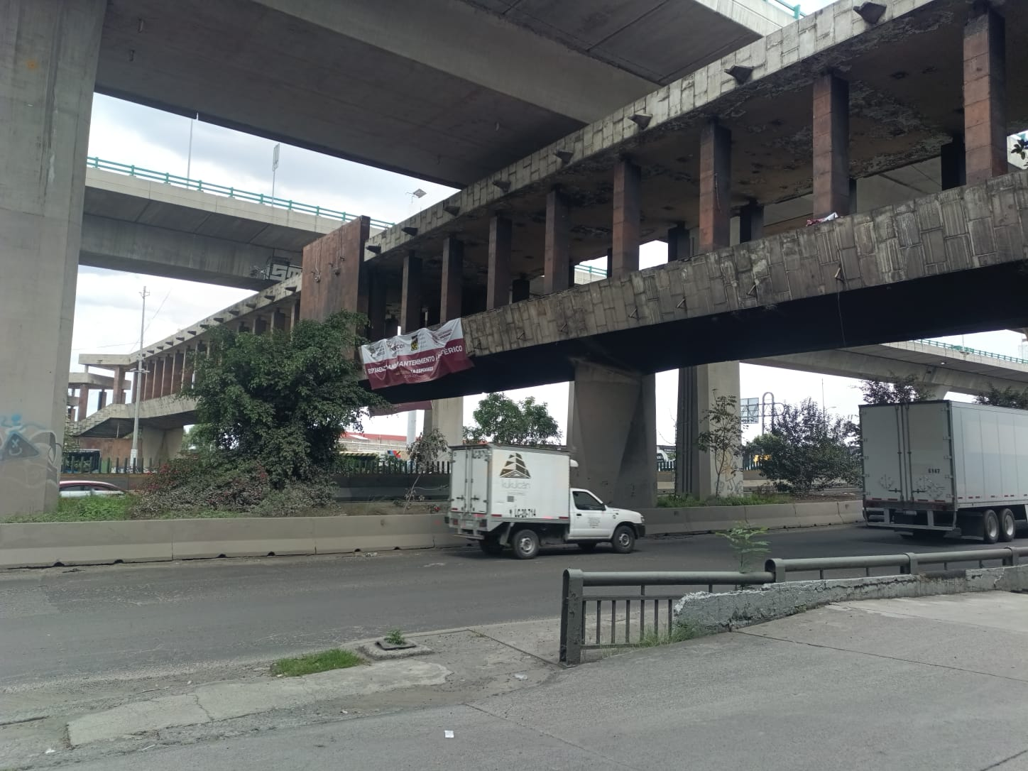
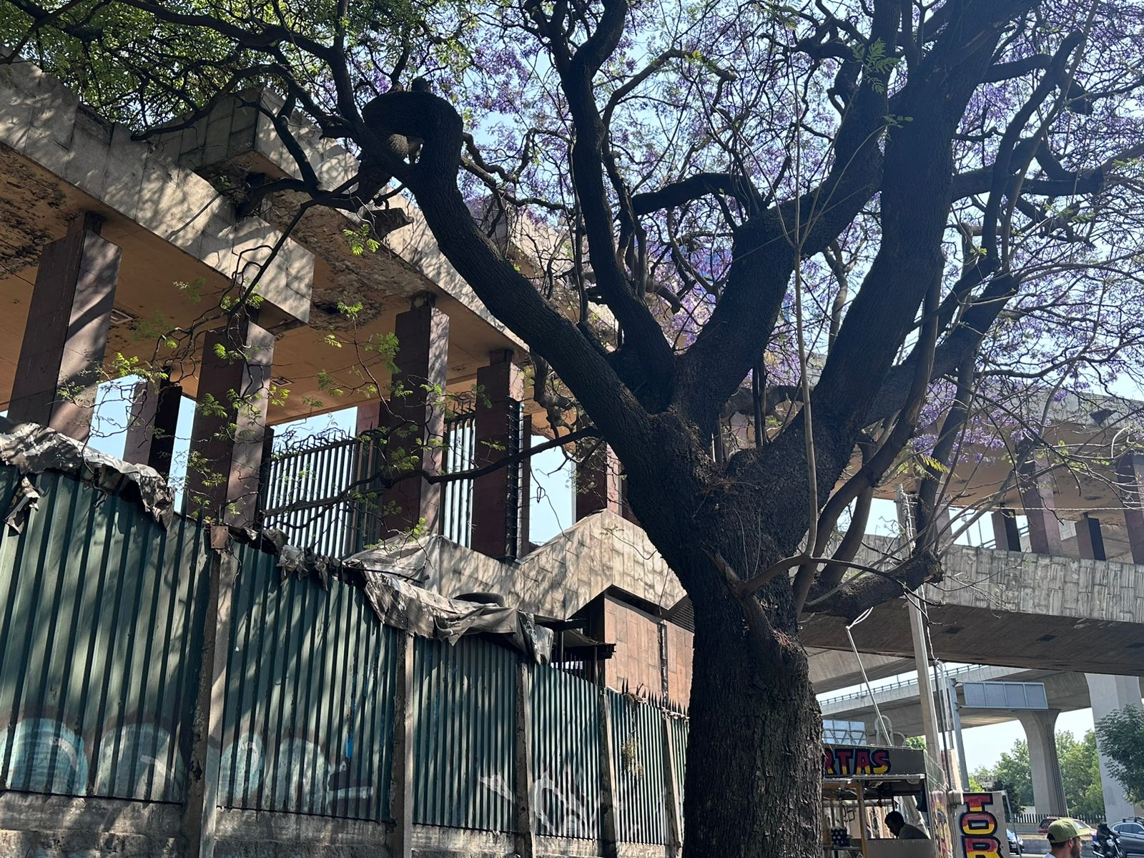
Puente de Piedra, San Bartolo Naucalpan, Estado de México
Problemática
El Puente fue considerado un peligro inminente para la población que transita diariamente por dicho espacio.
El IMSS no cuenta con los antecedentes documentales con los que acredite la propiedad del puente a su favor, por lo que de igual manera no se cuenta con documentales con las que este Instituto acredite gastos erogados en la conservación y mantenimiento del mismo.
La Secretaría de Educación, Ciencia, Tecnología e Innovación del Estado de México, por conducto de la Dirección General de Cultura Física y Deporte, celebró el 01 de abril de 2024 un Convenio de Colaboración con Máxima Vallas y Unipolares S.A. de C.V., derivado del uso y ocupación de espacios publiciatrios en en la Unidad Cuauhtémoc.
Antecedente
El puente peatonal conocido como “Puente de Piedra”, conectó al Conjunto Cuauhtémoc, con el entonces campo de futbol que se localizaba en el Fraccionamiento Alce Blanco (del otro lado de Avenida Periférico), el cual fue enajenado mediante Escritura Pública 87,899 de fecha 20 de febrero de 1990, a favor de Desarrollo Industrial y Comercial Alce Blanco, S.A. de C.V., dejando de formar parte del patrimonio del IMSS.
Situación Actual
Mediante oficio del 29 de enero de 2026, el Secretario de Movilidad del Gobierno del Estado de México solicita al Director General del IMSS realice la reparación del puente peatonal.
En reunión de 9 de marzo de 2026 con la Directora de Patrimonio del Estado de México, informó que el inmueble al día de hoy es propiedad del Instituto de Seguridad Social del Estado de México y Municipios (ISSEMYM).
El 12 de junio 2026, se realizó una reunión de trabajo con el fin de tomar acciones de manera coordinada para regularizar la situación física, jurídica y administrativa que actualmente guarda el multicitado puente, en salvaguarda de la seguridad de la población que transita diariamente por debajo del mismo y con el objeto de celebrar un convenio de colaboración para su mantenimiento y conservación, acordando con la Oficialía Mayor del Gobierno del Estado de México, que el IMSS hará la propuesta del documento a suscribir.
Ubicación
Boulevard Ávila Camacho, Av. Jardín y
Av. 16 de septiembre No. 39, San Bartolo Municipio Naucalpan, Estado de México

Slide 17
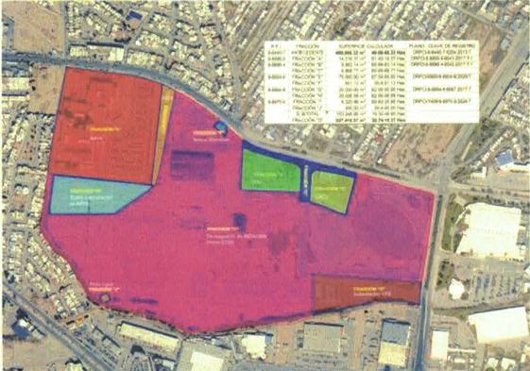
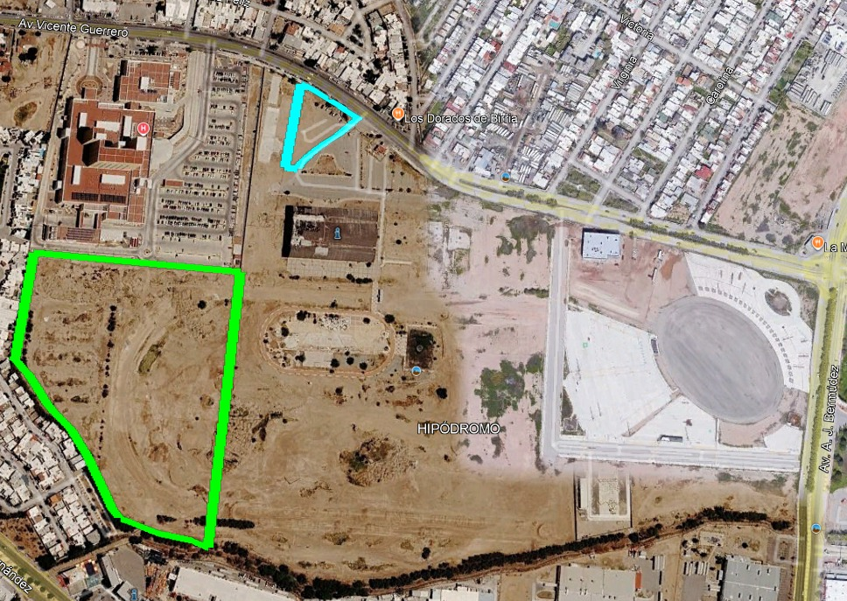
Donación de una Superficie de 20,003.09 m² del Antiguo Galgodromo, CD. Juárez, Chihuahua.
Con oficio No. DGAPIF/DIDI/0410/2026 de fecha 21 de abril de 2026, el Director de Incorporación y Desincorporación de Inmuebles de INDAABIN, comunica que con el objetivo de atender las necesidades del IMSS, se identificó la subdivisión del inmueble "Antiguo Hipódromo y Galgódromo de Ciudad Juárez, Chihuahua", denominado Fracción H, sin Registro Federal Inmobiliario (RFI), por lo que ofrece una superficie de 20,003.09m², en contrapropuesta a la superficie solicitada por el IMSS.
Con oficio 344 del 4 de junio de 2026, el TOOAD se pronunció como procedente la superficie que en contrapropuesta oferto el INDAABIN, (superficie resaltada en azul y amarillo para para la construcción de Centro Oncológico, Subdelegación y Planta de lavado.

Slide 18
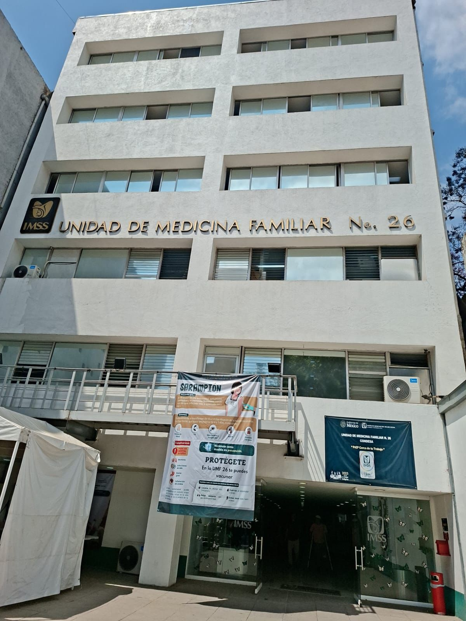
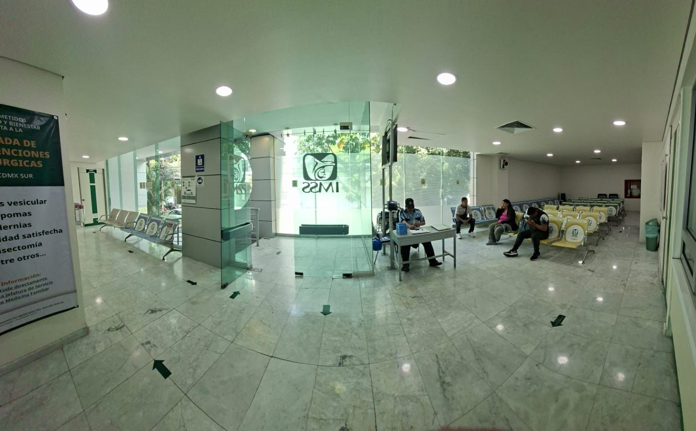
Donación del Sanatorio las Américas, CDMX
Hospital General de Zona con Unidad de Medicina Familiar No. 26
OOAD | D.F. Sur
Ubicación | Calles Chilpancingo 56 y 60; Aguascalientes 156 o 158 y 162 y Tlaxcala 159, Colonia Hipódromo Condesa, Alcaldía Cuauhtémoc, Ciudad de México
Superficie de terreno | 2,929.03 m²
RFI | 9-21122-0
Donante | Comisión Federal de Electricidad (CFE)
Situación Actual | Mediante oficio 0952841200/556 del 19 de marzo de 2026, el CCSG envió al Titular de la Unidad de Administración del Patrimonio Inmobiliario de la CFE los documentos solicitados para la donación del inmueble. El inmueble no tiene adeudos por el servicio de luz a CFE, no obstante se tiene conocimiento que CFE reporta que el IMSS adeuda la cantidad de $44,158,188.00, razón por “ajustes de facturación”. La CCAL esta gestionando tener una mesa de trabajo con CFE, para la aclaración de los saldos, así como dar contiuidad a la regularización del inmueble.

Slide 19
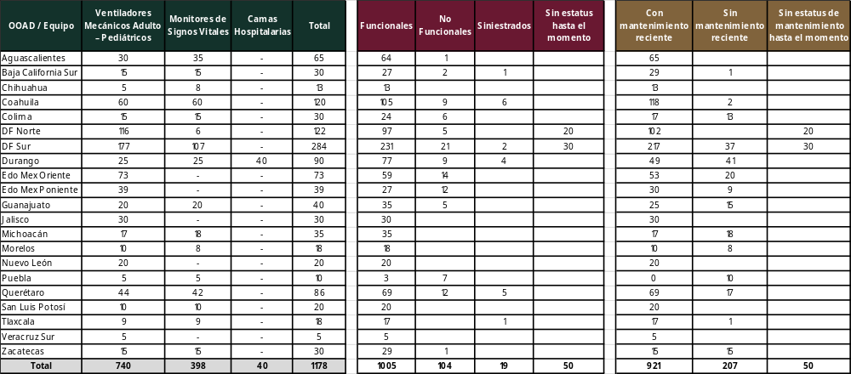
Bienes otorgados en comodato de IMSS Bienestar Servicios para la Salud (antes INSABI) a favor del IMSS.
IMSS Bienestar Servicios para la Salud (antes INSABI) solicitó a través del oficio numero DG-UI-COEES-973-2026 la actualización del estatus que guardan los 1178 bienes que otorgó al IMSS bajo la figura jurídica de comodato a través de la suscripción de un Convenio de Colaboración suscrito el 31 de marzo de 2020, referente al estatus operativo de éstos y si se les ha suministrado mantenimiento preventivo, siendo el estatus el siguiente:
Nota1: Se solicitó a la Coordinación Administrativa de la Dirección de Prestaciones Médicas, la actualización del estatus de otros 22 equipos otorgados también en comodato al extinto Programa IMSS Bienestar.
Nota2: En el oficio citado en el primer párrafo, incluyen también 245 oxímetros de pulso portátiles, me permito informar que esta Coordinación Técnica a mi cargo no cuenta con la documentación soporte de dicha entrega.
19

Slide 20
Actualización Políticas para la Administración Inmobiliaria del IMSS
Se tiene previsto presentar ante el H. Consejo Técnico del IMSS en julio 2026, la solicitud de autorización para actualizar las Políticas para la Administración Inmobiliaria del IMSS, respecto de los siguientes puntos:
División de Optimización de Activos (Apartado A) | División de Arrendamiento (Apartado B) y Comercialización (Apartado C)
En el Glosario se cambia el concepto de CCL a CCAL: Coordinación Consultiva y Apoyo Legal, dependiente de la Dirección Jurídica. | Apartado B “Casa Habitación para los TOOAD”. Se incluye la simplificación administrativa para el arrendamiento de las casas de los TOOAD. Se incorporan los lineamientos de Protección civil, respecto del tipo de dictámenes estructurales a ser integrados en los expedientes inmobiliarios, así como la señalética que debe de existir en los inmuebles propios y arrendados.
Apartado A en el tema de Incorporación y específicamente en el Cuadro integración de expedientes, se especificará el Dictamen técnico de obra para inmuebles construidos que para ello defina y autorice la CPSI, así como incluir la fusión de terrenos y la separación de documentos (agua y predial) requerido respecto del pago de contribuciones.
Apartado A en el tema de Incorporación, incluir un numeral que donde establezca que el Instituto podrá recibir la posesión de los inmuebles en su carácter de donatario, una vez que cuente con la aceptación del HCT, debiendo formalizar mediante acta entrega recepción conforme al Anexo 7. | Apartado C “Otorgamiento de Espacios a Titulo Gratuito para dependencias Gubernamentales” (Programas Prioritarios Presidenciales) Se precisa las características para otorgar el espacio para la instalación de módulos de apoyo.
Apartado A en el tema de Asignación, reordenamiento y optimización de espacios, incorporar un numeral que donde establezca que, una vez autorizado el cambio de uso se formalizará mediante la firma de acta administrativa de entrega-recepción, suscrita por los servidores públicos designados por el CI (Anexo 8). | Apartado C “Normatividad Especial para Centros Vacacionales” Se incorpora el esquema de concesiones y permisos plurianuales. Se crea una tabla de cuotas especificas para espacios menores a 30 metros cuadrados en los centros vacacionales. Se agrega un nuevo esquema de cálculo para la Justipreciación de renta para espacios mayores a 30 metros cuadrados. Período de actualización de avalúos, vigencia de los permisos, en caso de renovación.
Apartado D relacionado con el Grupo Inmobiliario, especificar que en los OOAD, éste estará integrado por la persona titular del OOAD, quien lo presidirá y por las personas titulares de las Jefaturas de Servicios Administrativos, Prestaciones Médicas Jurídicos y Finanzas, Afiliación y Cobranzas, Servicios de Salud en el Trabajo, Prestaciones Económicas y Sociales.
20

Slide 21
Informe de la Obtención de Avalúos de Inmuebles Coplamar
81
3,621
Hospitales Rurales
UMR
OOAD | Hospital Rural | Con Avalúo Gestionado | Con Avalúo Obtenido
Baja California | 1 | 1 | 1
Campeche | 2 | 2 | 2
Chiapas | 10 | 3 | 2
Chihuahua | 3 | 1 | -
Coahuila | 3 | 1 | 1
Durango | 3 | 3 | 2
Guerrero | 1 | 1 | 1
Hidalgo | 4 | 4 | 4
Mexico Poniente | 2 | 1 | 1
Michoacan | 7 | 3 | 3
Nayarit | 1 | 1 | -
Oaxaca | 9 | 3 | 3
Puebla | 7 | 5 | 5
San Luis Potosi | 6 | 3 | 3
Sinaloa | 2 | 1 | 1
Tamaulipas | 4 | 2 | -
Veracruz Norte | 3 | - | -
Veracruz Sur | 3 | - | -
Yucatan | 4 | 3 | 3
Zacatecas | 6 | 1 | 1
TOTAL | 81 | 39 | 33
77 Avalúos Solicitados
39 HR y 38 UMR
OOAD | Unidad Médica Rural | Con Avalúo Gestionado | Con Avalúo Obtenido
Baja California | 11 | - | -
Campeche | 39 | 21 | 19
Chiapas | 564 | - | -
Chihuahua | 144 | - | -
Coahuila | 77 | 2 | 2
Durango | 165 | 1 | -
Guerrero | 19 | 2 | 2
Hidalgo | 217 | - | -
Mexico Poniente | 29 | - | -
Michoacan | 337 | - | -
Nayarit | 82 | - | -
Oaxaca | 473 | - | -
Puebla | 309 | - | -
San Luis Potosi | 208 | - | -
Sinaloa | 101 | 11 | -
Tamaulipas | 102 | 1 | 1
Veracruz Norte | 281 | - | -
Veracruz Sur | 239 | - | -
Yucatan | 83 | - | -
Zacatecas | 141 | - | -
TOTAL | 3,621 | 38 | 24
57 Avalúos Obtenidos
33 HR y 24 UMR
$ 2,071 mdp
Valor Dictaminado de los Inmuebles Valuados.
En el período del 1 de julio 2025 al 12 de junio del 2026 para la compensación de los adeudos a cargo del Gobierno Federal mediante la obtención de avalúos previstos en el artículo 5 del Decreto, el IMSS obtuvo los siguientes resultados, dando inicio a la gestión de avalúos ante INDAABIN, dentro del plazo establecido de 60 días :
Hospitales Rurales (HR)
Unidades Médicas Rurales (UMR)
Órgano de Operación Administrativa Desconcentrado (OOAD)
21

Slide 22
Avalúos pendientes de gestionar
Hospitales Rurales
Estado de integración de la base informativa
17 Hospitales Rurales por regularizar; los siguientes Hospitales se encuentran en proceso de escrituración a favor del IMSS:
  Bochil de Chiapas
  Los Hernández de SLP
Pendiente la conclusión de obras de construcción y/o ampliación de los Hospitales de:
  Matamoros, Coahuila
  San Buenaventura, Coahuila
  Paracho Michoacán.
En los restantes 22 Hospitales Rurales, se están gestionando las propuestas de contratación para la elaboración de planos topográficos, arquitectónicos y dictámenes de seguridad estructural.
El Registro Agrario Nacional suspendió la recepción de algunos documentos lo que introduce incertidumbre directa en los procedimientos de regularización, la suspensión termina el 01 de julio.
Pendiente de regularizar la situación laboral de algunos abogados procuradores.
81
OOAD | Hospital Rural | Sin avalúo gestionado
Baja California | 1 | 0
Campeche | 2 | 0
Chiapas | 10 | 7
Chihuahua | 3 | 2
Coahuila | 3 | 2
Durango | 3 | 0
Guerrero | 1 | 0
Hidalgo | 4 | 0
Mexico Poniente | 2 | 1
Michoacan | 7 | 4
Nayarit | 1 | 0
Oaxaca | 9 | 6
Puebla | 7 | 2
San Luis Potosi | 6 | 3
Sinaloa | 2 | 1
Tamaulipas | 4 | 2
Veracruz Norte | 3 | 3
Veracruz Sur | 3 | 3
Yucatan | 4 | 1
Zacatecas | 6 | 5
TOTAL | 81 | 42
42 Hospitales
Rurales
Pendientes de
gestionar avalúo
Se continúa impulsando con los OOAD, la integración de la base informativa, así como obtención de Títulos de Propiedad a favor del IMSS y planos topográficos, para estar en posibilidad de gestionar los avalúos de 42 Hospitales Rurales.
22

Slide 23
Propuestas de Reordenamiento de NC
Existen 14 requerimientos de trabajos de reordenamiento y optimización de espacios de Nivel Central, con propuestas validadas pendientes de ejecución, conforme al siguiente detalle:
Cons. | Asunto | Área Requirente | Área Administrativa que Solicita | Oficio envío a CTCSC | Oficio Ratificación | Estatus DIC
 |  |  |  | (dd/mm/aa) | (dd/mm/aa)
1 | Solicitud de sala de juntas en Tokio 104 piso 1. | Coordinación Administrativa de la Dirección de Planeación para la Transformación Institucional | DPTI | No. 3300 28/03/2022 | Se ratifica No. 072 04/03/2025 | Validación para ejecución de la CTCSC Of. 6235 14/05/26
2 | NORMATECA Asignación de espacios para archivo, en Mezanine de Tokio 80. | División de Normatividad de Mejora Regulatoria | DG | No. 5868 11/05/2023 | Se ratifica No. 022 14/02/2025 | Validación para ejecución de la CTCSC Of. 6234 14/05/26
3 | Propuesta de reordenamiento de espacios de la Unidad de Educación e Investigación (UEI) en Mezanine Unidad de Congresos CMNSXXI. | Unidad de Educación e Investigación (UEI) | DPM | No.12454 22/09/23 | Se ratifica No. 0339 19/02/2025 | Validación para ejecución de la CTCSC Of. 6184 14/05/26
4 | Optimización en el piso 3 de Toledo 21. | Coordinación y Presupuesto e Información Programática | DF | No.10939 02/08/23 | Se ratifica No. 0215 17/02/25 | Validación para ejecución de la CTCSC Of. 6236 14/05/26
5 | Habilitación de Fototeca para el Centro Único de Información y Archivo Histórico, en el sótano de la Unidad de Congresos del CMNXXI | Coordinación Técnica de Servicios Generales | DA | No. 15863 11/11/24 | Se ratifica No. 0615 20/02/25 | Validación para ejecución de la CTCSC Of. 6183 14/05/26
Resumen
2 DG
4 DA
1 DPM
1 DOE
1 DPES
1 DF
1 DPTI
1 DIR
2 DIDT

Slide 24
Propuestas de Reordenamiento de NC
Cons. | Asunto | Área Requirente | Área Administrativa que Solicita | Oficio envío a CTCSC | Oficio Ratificación | Estatus DIC
 |  |  |  | (dd/mm/aa) | (dd/mm/aa)
6 | Propuesta de Reordenamiento y Optimización de los espacios que ocupa la División de Apoyo Técnico y Mejora de Procesos en el piso 3 del inmueble de Villalongín No. 117. | División de Apoyo Técnico y Mejora de Procesos | DPES | No. 6615 06/06/24 |  | En proceso de licitación
7 | Propuesta de Reordenamiento y Optimización de los espacios que ocupa la División de Viáticos, Correspondencia y Servicios Administrativos en el inmueble de Sabino No. 343. | División de Viáticos, Correspondencia y Servicios Administrativos | DA | No. 6617 06/06/25 |  | En elaboración de catalogo de conceptos Of. 6187 14/05/26
8 | Solicitud de reordenamiento y optimización de espacios para el personal de la USE y la CSAMCPIR en el mezzanine de Toledo No. 21. | Unidad de Servicios Estratégicos y la Coordinación de Servicios Administrativos de Mejora Continua de Procesos de Incorporación y Recaudación | DIR | No. 8694 17/07/25 |  | Validación para ejecución de la CTCSC Of. 6182 14/05/26
9 | Reordenamiento de los espacios de la Coordinación de Telecomunicaciones en el Anexo del inmueble de Reforma. | Coordinación de Telecomunicaciones | DIDT | No. 12779 7/10/2025 |  | Validación para ejecución de la CTCSC Of. 6185 14/05/26
10 | Habilitación de un Centro de Monitoreo en el área del CENATI | CENATI | DIDT | No. 12772 7/10/2025 |  | Validación para ejecución de la CTCSC Of. 6177 14/05/26
11 | Propuesta de reordenamiento para la Coordinación de Atención y Orientación en la PB del inmueble de Reforma No. 476. | Coordinación de Atención y Orientación | DOE | No. 13624 15/10/2025 |  | En elaboración de catalogo de conceptos Of. 6189 17/05/26
24

Slide 25
Propuestas de Reordenamiento de NC
Cons. | Asunto | Área Requirente | Área Administrativa que Solicita | Oficio envío a CTCSC | Oficio Ratificación | Estatus DIC
 |  |  |  | (dd/mm/aa) | (dd/mm/aa)
12 | Optimización de espacios del piso 1 de Toledo No. 10. | Unidad de Personal | DA | No.14538 16/10/24 | Se ratifica No. 0615 20/02/25 | Validación para ejecución de la CTCSC Of. 6237 14/05/26
13 | Solicitud de reordenamiento de los espacios de la DTAI en el inmueble de Toledo 21-PB | Unidad de Integridad y Transparencia | DG | No. 4086 30/03/26 |  | En elaboración de catalogo de conceptos Of. 6191 14/05/26
14 | Solicitud de optimización y reordenamiento del piso 5 de Durango No. 323 para la Coordinación de Presupuesto y Gestión del Gasto en Servicios Personales (CPGGSP) | Coordinación Administrativa de la DA | DA | No. 5009 16/04/2026 |  | En elaboración de catalogo de conceptos Of. 6186 14/05/26

Slide 26
Propuestas de Reordenamiento de NC
Existen 17 requerimientos de trabajos de reordenamiento y optimización de espacios de Nivel Central, en análisis y elaboración de propuestas, conforme al siguiente detalle:
Resumen
Cons. | Asunto | Área Requirente | Área Administrativa que Solicita | Oficio de requerimiento | Estatus de trabajo
 |  |  |  | (dd/mm/aa)
1 | Solicitud de espacio para el reordenamiento de la COEE | Coordinación de Operación y Evaluación Estratégica | DA | Correo electrónico 05/06/24 | La CTAA informa que una vez que se cuente con espacio disponible, se remitirá propuesta de reordenamiento y optimización de espacios.
2 | Propuesta de reordenamiento para las Comisiones Nacionales Mixtas en planta alta del Edificio de “Laboratorios de Normatividad” en el Conjunto Vallejo | SNTSS | DA | No. 1839 02/06/2025 | Con oficio No. 1622 de fecha 11/05/26 solicitan modificaciones a la propuesta de reordenamiento.
3 | Solicitud para asignación de espacio o reordenamiento del Control de Gestión de la UP. | Unidad de Personal | DA | No. 3252 12/09/2025 | Con oficio 384 del 3/03/2026 se remite a la CADA una nueva propuesta de reordenamiento en el piso dos del inmueble de Tokio 80.
4 | Propuesta de reordenamiento integral con la nueva estructura de la DPM Solicitud de asignación de espacios para la Coordinación de Educación en Salud | Coordinación de Servicios Administrativos de la DPM | DPM | No. 2202 04/11/2025 No. 32168 30/10/2025 | En definición de espacios o inmueble a ocupar para elaboración de propuesta.
5 | Solicitud de reordenamiento en los pisos 6 y 7 del inmueble de Reforma No. 476, que ocupa la Coordinación Administrativa de la DJ. | Coordinación Administrativa de la Dirección Jurídica | DJ | No. 161 29/01/26 | En elaboración de propuesta
6 DA
1 SG
3 DPM
4 DIDT
1 DJ
1 DF
1 DPES

Slide 27
Propuestas de Reordenamiento de NC
Cons. | Asunto | Área Requirente | Área Administrativa que Solicita | Oficio de requerimiento | Estatus de trabajo
 |  |  |  | (dd/mm/aa)
6 | Solicitud de Reordenamiento en los espacios que ocupa la CUMAE, en Durango 289 | CUMAE | CSADPM | No. 725 24/03/2026 | Suspendida temporalmente
7 | Solicitud de espacios para la Unidad de Atención y Cuidado Infantil UACI. | UACI | DADPES | No. 081 30/01/2026 | Con oficio 5464 de fecha 27/04/26 la CTAA informa a la CSADPM que se está llevando a cabo un análisis integral de las áreas de nivel centra, para poder estar en posibilidades de la elaboración de su propuesta
8 | Solicitud de reordenamiento de los espacios del piso 8 de Ref No. 476 y piso 2 Toledo No.21 | DF | DADF | No. 295 27/02/2026 | En elaboración de Propuesta
9 | Solicitud de reordenamiento y optimización de espacios que ocupa la Unidad de Integridad y Transparencia (UIT) en los pisos 1, 2 y 3 del inmueble de Durango 323 | UIT | CADG | Oficio No. 020 03/03/2026 | Revisión de Propuesta
10 | CPGGSP | CPGGSP | CADA | Oficio No. 0709 02/03/2026 | En espera de validación propuesta CNM Escalafón, para desocupar PB de Durango No. 323

Slide 28
Propuestas de Reordenamiento de NC
Cons. | Asunto | Área Requirente | Área Administrativa que Solicita | Oficio de requerimiento | Estatus de trabajo
 |  |  |  | (dd/mm/aa)
11 | Solicitud de reordenamiento en el piso 6 de los inmuebles de Tokio 80 y Toledo 21 para la Coordinación Servicios | CSITI , CSDISS y la CDA | CADIDT | Oficio No. 416 09/04/2026 | En elaboración de Propuesta
12 | Solicitud de reordenamiento en el piso 5 de Tokio 80 | CSADIDT y CPEG | DIDT | Oficio No. 417 09/04/2026 | En elaboración de Propuesta
13 | Solicitud de espacio para 188 plazas de la UIPECI y formalización de entrega del piso 7 del inmueble de Toledo 10 | UIPECI | CADA | Oficio No. 222 09/04/2026 | Se realizo propuesta temporal en los pisos 3 al 7 del inmueble de Havre 7, en revisión de CTAA.
14 | Solicitud de reordenamiento y optimización para los pisos 4 en los inmuebles de Toledo No.21 y Tokio No.80 | CSADIDT | CSADIDT | Oficio No. 443 16/04/2026 | En elaboración de Propuesta
15 | Solicitud de disponibilidad de espacios físicos derivado de restructura en DIDT | CSADIDT | CSDADIDT | Oficio No. 469 21/04/2026 | Se define si se requiere

Slide 29
Propuestas de Reordenamiento de NC
Cons. | Asunto | Área Requirente | Área Administrativa que Solicita | Oficio de requerimiento | Estatus de trabajo
 |  |  |  | (dd/mm/aa)
16 | Solicitud de reubicación del CUIAH al inmueble de Havre No.7 | DAD CUIAH | CADA | Oficio No. 1223 09/04/2026 | Con Oficio No. 5639 de fecha 30 de abril 2026 se comenta que será después de la solicitud de la UIPECI
17 | Solicitud de reordenamiento del inmueble de Mier y Pesado No. 120. | DPM | CADPM | Oficio No. 133 09/04/2026 | En elaboración de Propuesta

Slide 30
Propuestas de Reordenamiento de NC
Existen 1 requerimiento de trabajo de reordenamiento y optimización de espacios de Nivel Central confirmado por la DIC en proceso de obra:
Cons. | Asunto | Área Requirente | Área Administrativa que Solicita | Oficio de inicio de obra | Estatus de trabajo
 |  |  |  | (dd/mm/aa)
1 | Reordenamiento de los espacios de Coordinación de Adquisición de Bienes y Contratación de Servicios, en los pisos 4, 5, 8, 10 y 11 en el inmueble de Durango No. 291. | Coordinación de Adquisición de Bienes y Contratación de Servicios | DA | No. 12748 06/10/2025 | En proceso de obra Inició el 3 de Octubre (90 días naturales)
Resumen
1 DA

Slide 31
Anexos
31

Slide 32
Detalle validación de donaciones inmobiliarias para CECI
Inmuebles Autorizado por el H. Consejo Técnico a Mayo 2026
Nº | OOAD | MUNICIPIO | CAPACIDAD INSTALADA | DIRECCIÓN | ACUERDO HCT | FECHA ESCRITURA A FAVOR DEL IMSS
1 | Aguascalientes | Aguascalientes | 250 | Av.Guadalupe González No. 998, Condominio Zona Loretta | ACDO.AS2.HCT.310326/64.P.DA | Escritura 41,686 del 28/04/2026
2 | Aguascalientes | Aguascalientes | 150 | Calle Amarelo, 20200 Olinda | ACDO.AS2.HCT.310326/69.P.DA | Escritura 41,687 del 28 de abril de 2026
3 | Aguascalientes | Aguascalientes | 250 | Calle San Francisco de los Viveros 1412-1420, 20196 Ojo caliente | ACDO.AS2.HCT.310326/63.P.DA | Escritura 41,688 del 28/04/2026
4 | Aguascalientes | Jesús María | 110 | Avenida Prolongación Niagara, 20916 | ACDO.AS2.HCT.310326/65.P.DA | Escritura 41,689 del 28/04/2026
5 | Aguascalientes | Pabellón de Arteaga | 150 | Emiliano Zapata 17, Palo Alto, 20675, Pabellón de Arteaga | ACDO.AS2.HCT.310326/67.P.DA | Escritura 41,690 del 28/04/2026
6 | Aguascalientes | Rincón de Romos | 110 | Prol. 5 de Mayo, 20404, Rincón de Romos | ACDO.AS2.HCT.310326/68.P.DA | Escritura 41,691 del 28 de abril de 2026
7 | Aguascalientes | San Francisco de los Romo | 150 | Calle San Benjamín 108, Urbivilla del Vergel | ACDO.AS2.HCT.310326/66.P.DA | Escritura 41,692 del 28/04/2026
8 | Baja California | Mexicali | 110 | Avenida Torre, Atienza, número 2621, Colonia Hacienda de las Torres, Municipio de Mexicali | ACDO.AS2.HCT.280426/104.P.DA | -
9 | Baja California | San Quintín | 110 | San Ramón | ACDO.AS2.HCT.270525/130.P.DA | Escritura 2226 del 22/07/2025
10 | Chihuahua | Ciudad Juárez | 250 | Paraje Oriente | ACDO.AS2.HCT.280125/3.P.DA | Escritura 21 del 10/04/2025,
11 | Chihuahua | Ciudad Juárez | 110 | Municipio Libre | ACDO.AS2.HCT.280125/3.P.DA | Escritura 20 del 10/04/2025
12 | Chihuahua | Ciudad Juárez | 250 | San Isidro | ACDO.AS2.HCT.280125/3.P.DA | Escritura 19 del 10/04/2025
13 | Chihuahua | Ciudad Juárez | 250 | Gladiolas | ACDO.AS2.HCT.280125/3.P.DA | Escritura 22 de 10/04/2025
14 | Chihuahua | Ciudad Juárez | 250 | Urbivilla | ACDO.AS2.HCT.280125/3.P.DA | Escritura 18 de 10/04/2025
15 | Colima | Tecoman | 150 | Las Colmenas, Tecoman Colima | ACDO.AS2.HCT.151225/383.P.DA | -
16 | Durango | Nuevo Ideal | 110 | Calle Guadalupe Victoria esq. Calle 97, Ejidatarios Colonia La Magdalena, Nuevo Ideal, Durango. | ACDO.AS2.HCT.280426/103.P.DA. | -
17 | Estado de México Oriente | Chalco | 110 | Calle Membrillo No. 32, Colonia Granjas de Chalco, Chalco de Díaz Covarrubias, Estado de México. | ACDO.AS2.HCT.251125/348.P.DA | Escritura 18151 de 14/01/2026
18 | Estado de México Oriente | Nezahualcóyotl | 150 | Calle 38 esquina Tercera Avenida, Colonia El Sol, Nezahualcóyotl, Estado de México. | ACDO.AS2.HCT.251125/346.P.DA | Escritura 18153 de 14/01/2026
19 | Estado de México Oriente | Texcoco | 200 | Calle Ignacio Manuel Altamirano, Colonia Leyes de Reforma, Texcoco, Estado de México. (acceso sobre avenida Los limones) | ACDO.AS2.HCT.280426/100.P.DA | Escritura 18219 del 22/05/2026
20 | Estado de México Oriente | Tlalnepantla de Baz | 150 | Parque Recreativo "El Rosario" 1, avenida Cultura Tolteca, Lagos de Tlalnepantla. | ACDO.AS2.HCT.251125/345.P.DA | Escritura 18152 de 14/01/2026
32

Slide 33
Detalle validación de donaciones inmobiliarias para CECI
Inmuebles Autorizado por el H. Consejo Técnico a Mayo 2026
Nº | OOAD | MUNICIPIO | CAPACIDAD INSTALADA | DIRECCIÓN | ACUERDO HCT | FECHA ESCRITURA A FAVOR DEL IMSS
21 | Estado de México Oriente | Valle de Chalco | 250 | Interior del Deportivo Luis Donaldo Colosio, Colonia San Miguel Xico II Sección, Valle de Chalco, Estado de México. | ACDO/AS2.HCT.251125/347.P.DA | Escritura 18148 del 19/12/2025
22 | Jalisco | Arandas | 250 | Calle Ocampo S/N, Fracc. Villa franca, 47182, Arandas, Jalisco. | ACDO.AS2.HCT.280426/101.P.DA | -
23 | Jalisco | Ayutla | 110 | Calle Santo Toribio romo No. 6 Fracc. Capilla del Rayo | ACDO.AS2.HCT.310326/71.P.DA | -
24 | jalisco | Sayula | 110 | Calle Ogazon No. 223, Fracc, Parques Aldama | ACDO.AS2.HCT.280426/102.P.DA. | -
25 | Michoacán | Jacona | 150 | Presa Solis No. 7, Fraccionamiento La Luz, C.P. 59833 | ACDO.AS2.HCT.280426/107.P.DA | -
26 | Michoacán | Zamora | 250 | Calle Labastida No. 1504, Colonia Real de Valencia, C.P.59717, | ACDO.AS2.HCT.310326/70.P.DA | Contrato 16/04/2026
27 | Michoacán | La Piedad | 150 | Goldsmith y Descartes, Colonia Cuitzillo, C. P. 59363 | ACDO.AS2.HCT.280426/106.P.DA | -
28 | Morelos | Emiliano Zapata | 200 | Prolongación Cumez Numero 1, en la Colonia Villa Morelos, Emiliano zapata morelos | ACDO.AS2.HCT.310326/61.P.DA | Escritura del 27/04/2026
29 | Morelos | Miacatlán | 110 | Calle Insurgentes #06 Colonia Centro del Municipio de Miacatlán, Morelos | ACDO.AS2.HCT.310326/62.P.DA | Escritura del 27/04/2026
30 | Morelos | Tlaquiltenango | 200 | Calle Tlahuica número 3 A, Colonia Centro, Tlaquiltenango, Morelos | ACDO.AS2.HCT.310326/60.P.DA | Escritura del 27/04/2026
31 | Morelos | Tepalcingo | 250 | Calle paseo Ribereño No. 5, campo de Tepalcingo, Municipio de Tepalcingo, Estado de Morelos | ACDO.AS2.HCT.280426/105.P.DA | -
32 | Puebla | San Martín Texmelucan | 110 | Privada Reforma 200, San Rafael Tlanalapan | ACDO.AS2.HCT.260226/29.P.DA | Escritura 8 del 16/04/2026
33 | Durango | Santiago Papasquiaro | 110 | Calle San Isidro No. 117 Col. Real Campestre, Santiago Papasquiaro, Durango. | ACDO.AS2.HCT.260526/133.P.DA | -
34 | Estado de México Oriente | Chicoloapan. | 250 | Paseo Vía Láctea, Manzana 057, Unidad Habitacional Galaxia Los Reyes, C.P. 56383, Municipio de Chicoloapan, Estado de México. | ACDO.AS2.HCT.260526/137.P.DA | Escritura del 11/06/2026
35 | Estado de México Oriente | Ixtapaluca | 250 | Calle Ignacio Lopez Rayon Mz 4, Lt 5, Conjunto Urbano Los Heroes, Municipio de Ixtapaluca, Estado de México | ACDO.AS2.HCT.260526/138.P.DA | Escritura del 11/06/2026
36 | Michoacán | Sahuayo | 150 | Calle Hospital General | ACDO.AS2.HCT.260526/136.P.DA | -
37 | Sonora | Nogales | 150 | Calle Sabino, Col Sabinos, a un costado de la Col. Lomas de Anza | ACDO.AS2.HCT.260526/134.P.DA | -
38 | Morelos | Jojutla | 110 | Calle Crisantemos LT-02, Col. Santa María Tlatenchi | ACDO.AS2.HCT.260526/135.P.DA | -
33

Slide 34
Detalle validación de donaciones inmobiliarias para CECI
Inmuebles con integración de expediente con 60% o más de avance
No | OOAD | Municipio | Lugares | Dirección | Escrito de ofrecimiento | Acredita propiedad | CLG | AYNº | AC/DD | PLT | % Integración Expediente Inmobiliario
1 | Estado de México Oriente | Ecatepec | 250 | Av. Lázaro Cárdenas S/N, entre calles Superación y Fuerza, Colonia Ejército del Trabajo II, C.P. 55238 | Sí | Sí | Sí | Sí | - | Sí | 93%
2 | Jalisco | Encarnación de Díaz | 110 | Hacienda Los Sauces, Fraccionamiento Real de Haciendas, Encarnación de Díaz, Jalisco. | Sí | Sí | - | Sí | - | Sí | 90%
3 | Jalisco | Tala | 250 | Calle Arroyo Astilleros, esquina Arroyo el Edén, Col. Los Ruiseñores, C.P. 45314, Tala, Jalisco. | - | Sí | - | - | - | Sí | 90%
4 | Coahuila | Piedras Negras | 250 | Blvd. De las Flores, Lote 8, entre las calles Canistel y Olmo, Colonia Ácoros, C.P. 26080 | Sí | Sí | Sí | Sí | - | Sí | 90%
5 | Michoacán | Zacapu | 150 | Calle Claveles S/N, Colonia Jardines de Zacapu, Zacapu, Michoacán | Sí | Sí | Sí | Sí | Sí | - | 90%
6 | Baja California | Mexicali | 200 | Calle Mango, número 1098, Colonia Huertas del Colorado, Código Postal 21384 | Sí | Sí | Sí | - | - | SI | 80%
7 | Tamaulipas | Nuevo Laredo | 250 | Calle Ismael Villareal Peña (cerifo 525), Colonia El Progreso. | Sí | - | Sí | Sí | - | - | 76%
8 | Estado de México Oriente | Chimalhuacán | 150 | Avenida Arenal 4143, Melchor Ocampo, 56334 Chimalhuacán, México | Sí | Sí | Sí | Sí | - | Sí | 75%
9 | Tamaulipas | Nuevo Laredo | 250 | Av. Pradera esq. Suroriente, con calle Olmo , Colonia Fracc. Arboledas. | Sí | Sí | Sí | Sí | - | - | 71%
10 | Jalisco | Ocotlán | 110 | Calle Topacio s/n, Fraccionamiento Solidaridad, C.P. 47862, Ocotlán, Jalisco. | Sí | Sí | - | Sí | - | Sí | 71%
11 | Tamaulipas | Matamoros | 250 | Profesor Pedro Astudillo Mier n. 56, Fraccionamiento Martha Rita Prince | - | Sí | Sí | Sí | - | - | 71%
12 | Tamaulipas | Victoria | 150 | Integridad, Fracc. Integración Familiar. | Sí | Sí | - | Sí | - | - | 71%
CLG: Certificado de Libertad de Gravamen
AYNº: Alineamiento y Número Oficial
AC/DD: Acta de Cabildo/ Decreto de Desincorporación
PLT: Plano Topográfico
34

Slide 35
Detalle validación de donaciones inmobiliarias para CECI
Inmuebles con integración de expediente con 60% o más de avance
No | OOAD | Municipio | Lugares | Dirección | Escrito de ofrecimiento | Acredita propiedad | CLG | AYNº | AC/DD | PLT | % Integración Expediente Inmobiliario
13 | Morelos | Xochitepec | 110 | Calle Xochicalco, Número 03, Manzana 121, Lote 06, Colonia Unidad Habitacional "José María Morelos y Pavón" Primera Sección | Sí | Sí | Sí | Sí | Sí | Sí | 68%
14 | Veracruz Sur | Cosamaloapan | 200 | Boulevard Miguel Alemán, Colonia Miguel Alemán, C.P. 95400 del Municipio de Cosamaloapan. | Sí | - | Sí | - | - | - | 67%
15 | Jalisco | Jalostoltitlan | 110 | Avenida San Angel No. 71, Fracc Lomas de la Cañada | Sí | Sí | Sí | Sí | - | - | 67%
16 | Michoacán | Morelia | 200 | Avenida Acueducto, Número 3610 Colonia Poblado Ocolusen, C.P. 58270 (Antiguo CERESO J MUGICA) | Sí | Sí | - | - | Si | - | 62%
17 | Jalisco | Lagos de Moreno | 150 | Col. Jardines de las Ceibas, C.P. 47443, Calle Prolongación Río Nazas, Lagos de Moreno, Jalisco. | Sí | Sí | Sí | Sí | - | - | 62%
18 | Baja California | Tijuana | 110 | Lomas de Sta. María esquina con calle Unión s/n, Colonia Mariano Matamoros, Tijuana, Baja California. | - | Sí | - | Sí | - | Sí | 60%
CLG: Certificado de Libertad de Gravamen
AYNº: Alineamiento y Número Oficial
AC/DD: Acta de Cabildo/ Decreto de Desincorporación
PLT: Plano Topográfico
35

Slide 36
Detalle validación de donaciones inmobiliarias para CECI
Inmuebles con integración de expediente con menos del 60%
No | OOAD | Municipio | Lugares | Dirección | Escrito de ofrecimiento | Acredita propiedad | CLG | AYNº | AC/DD | PLT | % Integración Expediente Inmobiliario
1 | Veracruz Sur | Mariano Escobedo | 110 | Av. Miguel A. Arroniz Salgado, esq Calle 8 s/n. Col 21 de Octubre | - | - | - | Si | - | Sí | 53%
2 | Coahuila | Monclova | 150 | CEDIF SUR, Colonia Mezquital del Valle, C.P. 25790 | Sí | - | - | - | - | - | 52%
3 | Guerrero | Iguala | 250 | Calle Cd. Teloloapan Colonia Fracto. Ciudad Habitat C.P. 40036 | - | - | Sí | Sí | - | - | 52%
4 | Coahuila | Piedras Negras | 150 | Oliverio Martinez de Hoyos S/N, Colonia Lomas de las Villa, C.P. 26093 | - | - | - | Sí | - | - | 50%
5 | Coahuila | Monclova | 150 | En el área de Casa Merced, Colonia Tierra y Libertad, C.P. 25770 | Sí | - | - | - | - | - | 48%
6 | Nuevo León | Escobedo | 200 | Circuito Río Moctezuma y avenida Mirasur Colonia Mirasur 1er Sect 1a Etapa | - | SI | SI | - | - | - | 48%
7 | Nuevo León | Escobedo | 200 | San Benito entre San Antonio y San Pedro, Colonia San Miguel Residencial | - | - | - | Sí | - | - | 48%
8 | Guerrero | Petatlan | 150 | Calle José M. Morelos y Pavón S/N, domicilio conocido, Colonia Vicente Guerrero, Petatlán, Guerrero. | - | - | NA | NA | - | - | 46%
9 | Nayarit | Tepic | 110 | Fracc. Vistas de la Cantera II, Domicilio: Av. Villas del Prado s/n C.P. 63173, Entre Av. Villa de Montalvo y Villa de León | Sí | Sí | - | Sí | - | Sí | 43%
10 | Sonora | Hermosillo | 150 | Calle Dos, entre Avenida 12 y Avenida 10, Colonia Bugambilias, Hermosillo, Sonora. | - | Sí | Sí | - | - | - | 40%
11 | Baja California | Mexicali | 200 | Calle Mango, número 1098, Colonia Huertas del Colorado, Código Postal 21384 (Dación en pago) | Sí | Sí | Sí | - | - | SI | 40%
12 | Nuevo León | Zuazua | 110 | Avenida Santa Elena, Colonia Valle de Santa Elena, Zuazua | - | - | - | - | - | - | 38%
13 | Chiapas | Tapachula | 200 | Avenida Cuauhtémoc entre calle 24 de junio y 6 de marzo, Colonia Nuevo milenio, C.P.. 30796. | - | - | - | Sí | - | - | 35%
14 | Nuevo León | Escobedo | 200 | Mario Quintanilla y Jesús Garza Hernandez Colonia San Marcos Sector Pioneros | - | - | - | - | - | - | 29%
15 | Quintana Roo | Benito Juárez | 150 | SM. 249, MZA. 18 LT. 02, dentro del Fraccionamiento Villas del Mar Plus, Municipio de Benito Juárez, Estado de Quintana Roo, Código Postal 77517 | - | - | - | - | - | - | 28%
16 | Guerrero | Chilpancingo | 200 | Calle Honestidad S/N Fracc. La amistad | - | - | - | - | - | - | 25%
CLG: Certificado de Libertad de Gravamen
AYNº: Alineamiento y Número Oficial
AC/DD: Acta de Cabildo/ Decreto de Desincorporación
PLT: Plano Topográfico
36

Slide 37
Detalle validación de donaciones inmobiliarias para CECI
Inmuebles con integración de expediente con menos del 60%
No | OOAD | Municipio | Lugares | Dirección | Escrito de ofrecimiento | Acredita propiedad | CLG | AYNº | AC/DD | PLT | % Integración Expediente Inmobiliario
17 | Estado de México Poniente | Mexicaltzingo | 250 | Prolongación Narciso Mendoza, sin número, Colonia Arboledas, Municipio Mexicaltzingo, Estado de México, Código Postal 52183 | - | - | - | - | - | - | 25%
18 | Quintana Roo | Cozumel | 250 | Colonia Emiliano Zapata entre calle 8 norte y calle 18 norte, Municipio de Cozumel, Estado de Quintana Roo, Código Postal 77620 | - | - | - | - | - | - | 25%
19 | Sinaloa | Mazatlán | 250 | Ejido las Higueras. Camino d e la Piedrera, Colonia Ejido Las Higueras, C.P. 81379, | - | - | si | - | N/A | - | 25%
20 | Guanajuato | San José Iturbide | 200 | Calle Paseo de las Flores, Fraccionamiento Prados del Rosario, cuarta sección, C.P. 37983 | - | - | - | - | - | - | 24%
21 | Guerrero | Pungarabato | 200 | Calle Unidad Deportiva No. 121 Colonia Lomas del Valle C.Р. 40664 | - | - | - | - | - | - | 19%
22 | Hidalgo | Tepeji del Río | 110 | Calle las Flores s/n Colonia Tlaxinacalpan, C.P. 42855, entre calle del Bosque y calle las Flores, Tepeji del Río, Hidalgo. | - | - | - | - | - | - | 19%
23 | Quintana Roo | Playa del Carmen | 250 | Avenida Flor de Ciruelo y Calle Rascones, en el Fraccionamiento Las Palmas, Colonia Las Palmas I, Municipio de Playa del Carmen, Estado de Quintana Roo, Código Postal 77723 | - | - | - | - | - | - | 17%
24 | Estado de México Oriente | La Paz | 110 | San Agustin Manzana 007, Colonia El Pino | - | - | - | - | - | - | 15%
25 | Yucatán | Kanasín | 200 | Calle 76 No. 105 x 63 y 82-B Col. San Haroldo, Kanasín, Yucatán. | - | - | - | - | - | - | 14%
26 | Nayarit | Bahía de banderas | 250 | Mar de Arabia 469 M-78 L - 01, Fraccionamiento Altavel, Bahía de Banderas, Nayarit | - | - | - | - | - | - | 14%
27 | Querétaro | Tequisquiapan | 150 | Avenida Chihuahua No. 17, Colonia Ampliación Adolfo López Mateos, en el Municipio de Tequisquiapan, Estado de Querétaro, Código Postal 76775 | - | - | - | - | - | - | 10%
28 | Yucatán | Tzucacab | 150 | Calle 30 Tzucacab, Yucatán | - | - | - | - | - | - | 10%
29 | Jalisco | Ocotlán |  | Calle Tabachín, esquina Las Calmas s/n, Col. La Primavera, C.P. 47829, Ocotlán, Jalisco. | - | - | - | - | - | - | 0%
30 | Michoacán | Ciudad Hidalgo | 150 | Las Palmitas, Barranca de arena y el Capulín, CP 61180 | - | - | - | - | - | - | 0%
31 | Michoacán | Taretán |  | Colonia Sección II, CP 61710 | - | - | - | - | - | - | 0%
CLG: Certificado de Libertad de Gravamen
AYNº: Alineamiento y Número Oficial
AC/DD: Acta de Cabildo/ Decreto de Desincorporación
PLT: Plano Topográfico
37

Slide 38
Detalle validación de donaciones inmobiliarias para CECI
Inmuebles con integración de expediente con menos del 60%
No | OOAD | Municipio | Lugares | Dirección | Escrito de ofrecimiento | Acredita propiedad | CLG | AYNº | AC/DD | PLT | % Integración Expediente Inmobiliario
32 | Baja California | San Quintin | 110 | Calle Ostiones S/N, Colonia Nueva Era, En El Municipio De San Quintin, Bc | - | - | - | - | - | - | 19%
33 | Puebla | Puebla | 200 | Avenida 22 poniente no 105. Col Vista del Valle | - | - | - | - | - | - | 0%
34 | Puebla | San Andres Cholula | 150 | Camino Real a Santa Clara s/n, Colonia Gobernadores de Puebla, reserva territorial Atlixcáyotl, San Andrés Cholula, Puebla. | - | - | - | - | - | - | 0%
35 | Zacatecas | Sombrerete | 110 | Calle Patriotismo con calle Guerrero CP 99102 | - | - | - | - | - | - | 0%
36 | Jalisco | Tlajomulco de Zúñiga | 150 | Paseo de las Magnolias S/N entre Bugabilias y Violeta, Fraccionamiento Jardines de San Sebastián | - | - | - | - | - | - | 0%
CLG: Certificado de Libertad de Gravamen
AYNº: Alineamiento y Número Oficial
AC/DD: Acta de Cabildo/ Decreto de Desincorporación
PLT: Plano Topográfico
38

Slide 39
Detalle validación de donaciones inmobiliarias para UMF PLUS
Inmuebles Autorizado por el H. Consejo Técnico a Mayo 2026
Nº | OOAD | MUNICIPIO | DIRECCIÓN | ACUERDO HCT | FECHA ESCRITURA A FAVOR DEL IMSS
1 | Baja California | Mexicali | Lote 1, 2,3 y 4 de la manzana 49 y Lote 1 de la manzana 43, en el Fraccionamiento Sevilla Ridencial Segunda Sección, Municipio de Mexicali, Baja California. | ACDO.AS2.HCT.151225/384.P.DA | OM-DBP-1 MSS-01/2026, superficie de 10,905.220 m2 del 12/02/2026-
2 | Coahuila | Saltillo | Calle Lienzo No. 129, lote 1, de la manzana 23, del Fraccionamiento Urbano denominado “Hacienda El Cortijo” en la Ciudad de Saltillo. | ACDO.AS2.HCT.150823/203.P.DA | Escritura No. 4 del 20/09/2023.
3 | Coahuila | Saltillo | Calle Santa Patricia número 290, manzana 10, Fraccionamiento Santa Bárbara, municipio de Saltillo, Coahuila. | ACDO.AS2.HCT.150823/204.P.DA | Escritura No. 5 del 27/09/2023.
4 | Jalisco | San Juan De Los Lagos | Av. Santa Cecilia Número 130, Esq. Con Libramiento San Juan, Colonia Santa Cecilia, San Juan de Los Lagos | ACDO.AS2.HCT.280426/110.P.DA
5 | Jalisco | Zapotlán El Grande, Jalisco | Avenida José María González de Hermosillo número 321, Colonia Centro en la Población de Ciudad Guzmán, municipio de Zapotlán el Grande, Estado de Jalisco, Código Postal 49000. | ACDO.AS2.HCT.251125/349.P.DA | Escritura Pública No. 32 del 10 de marzo de 2026
6 | Estado de México Oriente | Chalco | Av. República No. 401 Lote 1-B de la Manzana 4, Conjunto Urbano Villas de San Martín, Municipio de Chalco, Estado de México. | ACDO.AS2.HCT.280426/108.P.DA | Escritura 18218 de 22/05/2026
7 | Michoacán | Jacona | Calle Ecuador esq. Argentina Número 302, Colonia Buenos Aires, en el Municipio de Jacona, Michoacán | ACDO.AS2.HCT.280426/109.P.DA | -
39

Slide 40
Detalle validación de donaciones inmobiliarias para UMF PLUS
Inmuebles con integración de expediente con 60% o más de avance
No | OOAD | Municipio | Dirección | Escrito de ofrecimiento | Acredita propiedad | CLG | AYNº | AC/DD | PLT | % Integración Expediente Inmobiliario
1 | Baja California | Los Cabos | Ampliación Vista Hermosa, Supermanzana 8vp, Manzana M-A, Lote 1, San José Del Cabo En El Municipio De Los Cabos, Baja California Sur | Sí | - | Sí | Sí | - | Sí | 80%
2 | Michoacán | La Piedad | Calle Enrique García Arciga, No 42, Colonia Rancho Los Ayala, Municipio de La Piedad | Sí | Sí | Sí | Sí | - | Sí | 95
3 | Michoacán | Zacapu | Calle Alamo número 431, Colonia Jardines de Zacapu, C.P. 58670, Zacapu , Michoacán | Si | Si | Sí | Sí | - | Sí | 90
4 | Michoacán | Lázaro Cardenas | Calle Sicartsa no. 118, Fraccionamiento Napoleón Gómez Sada, C.P. 60955, Municipio de Lázaro Cárdenas. | Sí | Sí | Sí | Sí | - | Sí | 100
5 | Michoacán | Lázaro Cardenas | Calle Sicartsa no. 162, Fraccionamiento Napoleón Gómez Sada, C.P. 60955, Municipio de Lázaro Cárdenas. | Sí | Sí | Sí | Sí | - | Sí | 100
6 | Michoacán | Jacona | Calle Ecuador esq. Argentina no. 304, Colonia Buenos Aires, Municipio de Jacona. | Sí | Sí | Sí | Sí | - | Sí | 85
CLG: Certificado de Libertad de Gravamen
AYNº: Alineamiento y Número Oficial
AC/DD: Acta de Cabildo/ Decreto de Desincorporación
PLT: Plano Topográfico
40

Slide 41
Detalle validación de donaciones inmobiliarias para UMF PLUS
Inmuebles con integración de expediente con menos del 60%
No | OOAD | Municipio | Dirección | Escrito de ofrecimiento | Acredita propiedad | CLG | AYNº | AC/DD | PLT | % Integración Expediente Inmobiliario
1 | Estado de México Poniente | Mexicaltzingo | Calle Carretera Santiago Tianguistengo-Mexicaltzingo No. 300, Colonia El Calvario Tepanuya, Municipio de Mexicaltzingo, Estado de México | - | - | - | - | - | - | 25%
2 | Estado de México Oriente | Ixtapaluca | Av. Hacienda La Escondida S/N, Manzana XII, Lote 48, Colonia Conjunto Urbano Geovillas de Santa Bárbara, Municipio de Ixtapaluca, Estado de México C.P. 56535 | Si | Sí | - | - | - | - | 25%
4 | Estado de México Oriente | La Paz | Calle Pasaje San Isidro Sin número, Colonia El Pino, San Isidro, Municipio La Paz, Estado de México | - | Sí | - | - | - | Sí | 15%
5 | Guanajuato | Irapuato | Fracción A del predio rústico ubicado en el Poblado de Las Malvas No. 166 y Fracción C de la Fracción I, de las Fracciones del Predio rústico denominado Las Ánimas y El Retoño, actualmente El Relincho No. 368. | Sí | Sí | Sí | Sí | - | - | 57
6 | Morelos | Emiliano Zapata | Colonia Villa Morelos, Municipio de Emiliano Zapata, Morelos. | Si | Sí | No | No | - | No | 10%
7 | Nayarit | Bahía de banderas | Mar de Arabia 469 M-78 L - 01, Fraccionamiento Altavel, Bahía de Banderas, Nayarit | - | - | - | - | - | - | 14%
8 | Nuevo León | Apodaca | Av. Río Nilo S/N, Entre Calles Río Fujiyama Y Río Usumacinta, Colonia Pueblo Nuevo, C.P. 66646 | SÍ | - | - | - | - | - | 14%
9 | Nuevo León | García | Av. Mineros S/N, Entre Av. Praderas Y Calle Amapola, Fraccionamiento Paraje San José, Sectos Valles, C.P. 66005 | - | - | - | - | - | - | 10%
CLG: Certificado de Libertad de Gravamen
AYNº: Alineamiento y Número Oficial
AC/DD: Acta de Cabildo/ Decreto de Desincorporación
PLT: Plano Topográfico
41

Slide 42
Detalle validación de donaciones inmobiliarias para diversos servicios
Inmuebles Autorizado por el H. Consejo Técnico a Mayo 2026
Nº | OOAD | MUNICIPIO | SERVICIO | DIRECCIÓN | ACUERDO HCT | FECHA ESCRITURA A FAVOR DEL IMSS
1 | Baja California | Tijuana | Construcción de una Unidad de Medicina Familiar de 20+10 consultorios. | Boulevard Carretera Libre Antiguo Camino Tijuana número 24350, Colonia Fideicomiso El Florido, Fracción 4F1C-B, lote número 4F1C, Manzana 655, clave Zona catastral FD-655-091, en Tijuana, Baja California | ACDO.AS2.HCT.300925/287.P.DA | Escritura Pública 25,917 del 20 de enero de 2026
2 | Chiapas | Bochil | Hospital Rural | Callejón El Naranjo Sur Poniente número 7, Colonia Albores Guillen, Bochil Chiapas | ACDO.AS2.HCT.260526/140.P.DA | En proceso
3 | Colima | Tecomán | HGZ 72 Camas en sustitución del HGS con Medicina Familiar No. 4 y un Centro de Educación u Cuidado infantil para 150 lugares | Fracción San Antonio, mpio. Tecoman, Colima | ACDO.AS2.HCT.151225/383.P.DA | En proceso
4 | Durango | Lerdo | Construcción de un Hospital General de Zona de 180 camas | Fracción A de la Parcela 174, P1/1, Z-1, ubicada en Calzada Hermila Galindo 310, Colonia Ex Ejido Lerdo de Ciudad Lerdo, Estado de Durango | ACDO.AS2.HCT.281025/311.P.DA | Escritura Pública 31 del 23/01/2026
5 | Estado de México Oriente | Chimalhuacán | Hospital General Regional | Av. Nezahualcóyotl No. 111 y Calle Prolongación Sauces sin número, Barrio de Santa María Nativitas, Municipio de Chimalhuacán, Estado de México. | ACDO.AS2.HCT.280125/4.P.DA | Escritura 18116 de 25/08/2025
6 | Estado de México Oriente | Chicoloapan | Se destine a la terminación y operación de un Hospital | Avenida México sin número, Lote 1, de la Manzana XVI, del Conjunto Urbano "Bonito San Vicente", municipio de Chicoloapan, Estado de México. | ACDO.AS2.HCT.240625/115.P.DA | Escritura Pública No. 18127 del 28 de octubre de 2025
7 | Jalisco | Chapala | Unidad de Medicina Familiar de 5+ 2 consultorios con Atención Médica Continua | Calle Isla del Presidio No. 18, Colonia Colinas del Lago, en el Municipio de Chapala, Jalisco | ACDO.AS2.HCT.151225/381.P.DA | En proceso
8 | Jalisco | Autlán | Unidad de Medicina Familiar | Calle Valle del Vergel número 63, Colonia Valle del Vergel, C.P. 48903, Autlan de Navarro, Jalisco | ACDO.AS2.HCT.260526/139,P.DA | En proceso
9 | Michoacán | Nuevo San Juan Parangaricutiro | UMF 2+1 con AMC | Calle Equingare núemro 3, Fraccionamiento Féliz Ireta, en la Localidad de Nuevo San Juan Parangaricutiro | ACDO.AS2.HCT.151225/382.P.DA | 4,523 del 10 de febrero de 2026
42

Slide 43
Detalle validación de donaciones inmobiliarias para diversos servicios
Inmuebles Autorizado por el H. Consejo Técnico a Mayo 2026
Nº | OOAD | MUNICIPIO | SERVICIO | DIRECCIÓN | ACUERDO HCT | FECHA ESCRITURA A FAVOR DEL IMSS
10 | Oaxaca | San Lorenzo Cacaotepec | Construcción de los Proyectos Hospitalarios de Ciudad Salud, que le correspondan al IMSS, priorizando la construcción de un Hospital General Regional. | Polígono A ubicado en Autopista 135D Tehuacán-Oaxaca, Kilómetro 238, municipio San Lorenzo Cacaotepec, Oaxaca. | ACDO.AS2.HCT.270525/131.P.DA | Decreto Expropiatorio del Titular del Poder Ejecutivo del Estado Libre y Soberano de Oaxaca, publicado en el Periódico Oficial del Gobierno del Estado el 22/01/2025 y sus anexos publicados el 22 y 29 del mismo mes y año inscrito en el Registro Público de la Propiedad Local en el Folio Real 788142 de fecha 21/05/2025.
11 | Puebla | Cuautlancingo | Hospital General de Zona No. 35 | Calle El Carmen No. 4 A, Pueblo San Juan Cuautlancingo, Puebla | ACDO.AS2.HCT.280426/111.P.DA | En proceso
12 | Querétaro | Pedro Escobedo | UMF No. 5 (OPERANDO) CECI | Boulevard Bicentenario , KM 0.00+0.164, Fraccionamiento La Lira, C.P. 76078, Pedro Escobedo, Qro. | ACDO.AS2.HCT.270126/4.P.DA | En proceso
13 | Tlaxcala | Gobierno del Estado de Tlaxcala. | HGR 260 CAMAS Hospital de la Mujer | Carretera Tizatlán - Tlacocalpan, Número 2, Localidad San Esteban, Tizatlán, Tlaxcala. | ACDO.AS2.HCT.270126/3.P.DA | En proceso
43

Slide 44
Detalle validación de donaciones inmobiliarias para diversos servicios
Inmuebles con integración de expediente con más del 60%
No | OOAD | Municipio | Servicio | Dirección | Escrito de ofrecimiento | Acredita propiedad | CLG | AYNº | AC/DD | PLT | % Integración Expediente Inmobiliario
1 | Jalisco | Guadalajara | Ampliación HGZ No. 14 | Calle Enrique Olavarría y Ferrari Entre La Av. Revolución y Av. Bernal Díaz Del Castillo | Sí | Sí | Sí | Sí | Sí | Sí | 90%
2 | Guanajuato | León | UMF 60 | Calle Nezahualcóyotl No. 224, Colonia San Pedro de los Hernández, C.P. 37238 | Sí | Sí | Sí | Sí | - | Sí | 86%
3 | Zacatecas | Fresnillo | HGZ 156 Camas | Avenida doctores No. 60, col. francisco villa, C.P. 99054 | Sí | Sí | Sí | Sí | - | - | 81%
4 | Baja California Sur | La Paz | Centro de Seguridad Social | Calle De Acceso, Colonia Valle Dorado | Sí | Sí | Sí | Sí | Sí | Sí | 80%
5 | Baja California Sur | Los Cabos | Para Conectar Vialidades del Hospital | Polígono 6d-7 En El Kilómetro 1.5 Autopista de Cuota Libramiento -Aeropuerto, Cabo Colorado, San José Del Cabo En El Municipio de Los Cabos, Baja California Sur | Sí | - | Sí | - | - | Sí | 76%
6 | Oaxaca | Bahías de Huatulco | UMF | Lote 5-A Manzana 1, Sector "I" en el CII Bahías de Huatulco, Oaxaca | Sí | Sí | - | Sí | Sí | Sí | 76%
7 | Hidalgo | Tulancingo de Bravo | Subdelegación | Fraccionamiento Nuevo San Nicolas | Sí | Sí | - | Sí | - | - | 74%
8 | Coahuila | San José de Aura | UMF | Calle Zaragoza N° 48 En San Jose de Aura | Sí | Sí | Sí | Sí | Sí | Sí | 71%
9 | Aguascalientes | Pabellón de Arteaga | HGZ 90 Camas | Calle Amparo Tristán Medrano, Pabellón de Arteaga, Ags. | Si | Si | Si | Sí | - | Sí | 71%
10 | Guanajuato | Silao | UMF 10+5 | Calle Sirona del Ejido Cerritos, Silao de la Victoria, Guanajuato | Sí | Sí | No | Sí | - | Sí | 71
11 | Puebla | Huauchinango | Hgz 60 camas | Ejido La Venta identificado como Zona 01, Manzana 127 Lote 01. | Sí | Sí | Sí | No | Sí | Sí | 70%
12 | Chihuahua | Aldama | UMF+4 | Parque Familiar, En Av. División Del Norte y Calle Roberto Sosa S/N, Col. El Arbolito, C.P. 32900, Municipio De Aldama, Chihuahua | Sí | Sí | Sí | Sí | - | Sí | 62%
CLG: Certificado de Libertad de Gravamen
AYNº: Alineamiento y Número Oficial
AC/DD: Acta de Cabildo/ Decreto de Desincorporación
PLT: Plano Topográfico
44

Slide 45
Detalle validación de donaciones inmobiliarias para diversos servicios
Inmuebles con integración de expediente con menos del 60%
No | OOAD | Municipio | Servicio | Dirección | Escrito de ofrecimiento | Acredita propiedad | CLG | AYNº | AC/DD | PLT | % Integración Expediente Inmobiliario
1 | Zacatecas | Fresnillo | Hospital de la Mujer | Carretera Fresnillo-Valparaíso, km. 3.5 Colonia Ejidal | - | Sí | Sí | Sí | - | Sí | 57%
2 | Veracruz Norte | Banderilla | UMF 4CMF+2EEMF+AMC | Calle Independencia esquina Boulevard Xalapa Banderilla No. 14, Colonia Centro, Municipio de Banderilla, Veracruz | Sí | Sí | No | Sí | Sí | Sí | 52%
3 | Coahuila | Piedras Negras |  | Oliverio Martinez de Hoyos S/N, Colonia Lomas de las Villa, C.P. 26093 | - | - | - | Sí | - | - | 50%
4 | Nuevo León | Juárez | HGR 260 Camas | Calle Huerto Los Naranjos No. 600, Colonia Los Huertos, C.P. 67625 | - | - | - | Sí | Sí | Sí | 48%
5 | Coahuila | Monclova |  | En el área de Casa Merced, Colonia Tierra y Libertad, C.P. 25770 | Sí | - | - | - | - | - | 48%
6 | Quintana Roo | Solidaridad | UMF 10+5 | Calle Caoba S/N, Manzana 007, Lote 001 entre Calles Ciprés y Ciricote, Localidad de Puerto Aventuras, Municipio de Solidaridad, Quintana Roo | - | Sí | - | Sí | Sí | Sí | 48%
7 | Quintana Roo | Solidaridad | UMF 20+10 | Calle Playa Chemuyil S/N, Manzana 003, Lote 001 con Calle Flor de Romero, Localidad de Playa del Carmen, Municipio de Solidaridad, Quintana Roo | - | Sí | - | Sí | Sí | Sí | 48%
8 | Querétaro | Tequisquiapan | Hospital | Avenida Baja California No. 27, Colonia Ampliación Adolfo López Mateos, Tequisquiapan, Qro. | Si | Sí | sÍ | sÍ | - | sÍ | 44%
9 | Oaxaca | Tlaxiaco | Hospital Rural | Blvd de la Salud No. 100, Ejido Ojo de Agua, El Vergelito, Heróica Ciudad de Tlaxiaco, Oaxaca | Si | - | N/A | Si | - | - | 38%
10 | Sinaloa​ | Guasave | Unidad de Medicina Familiar | Callejones De Guasavito, Municipio De Guasave, Sinaloa | Sí | Sí | - | - | - | - | 33%
11 | Estado de México Poniente | Nicolás Romero | HGR 260 camas | Av. Jesús Moreno Jiménez, No. 2, Lote 2 A-2 Colonia Vista Hermosa, Primera Sección, Municipio Nicolás Romero, Estado de México, C.P. 54414 | - | - | - | - | - | - | 33%
12 | Tabasco | Cárdenas | UMF No. 10-A | Lote 008, Manzana 030, Zona 01 del Ejido C-28 "Gregorio Méndez Magaña" | Sí | - | - | - | N/A | Sí | 32%
CLG: Certificado de Libertad de Gravamen
AYNº: Alineamiento y Número Oficial
AC/DD: Acta de Cabildo/ Decreto de Desincorporación
PLT: Plano Topográfico
45

Slide 46
Detalle validación de donaciones inmobiliarias para diversos servicios
Inmuebles con integración de expediente con menos del 60%
No | OOAD | Municipio | Servicio | Dirección | Escrito de ofrecimiento | Acredita propiedad | CLG | AYNº | AC/DD | PLT | % Integración Expediente Inmobiliario
13 | Chiapas | San Cristóbal de las Casas | Albergue IMSS Bienestar | Av. Faisán No. 33, Colonia Nueva Jerusalén, San Cristóbal de las Casas, Chiapas | - | - | - | Sí | - | Sí | 30%
14 | Yucatán | Mérida | Hospital | Calle 80 No. 300 Col. Renaciomiento, Localidad y Municipio de Mérida | - | Sí | Sí | - | - | - | 30%
15 | Hidalgo | Tizayuca | HGZ 72 Camas | Fracción de la Fusión Resultante de los Lotes “Uno” “Dos” “Tres”, Ubicados Sobre Av. Fuente Huautla Parcela 330, Z2 P1/3 Ejido Tizayuca C.P. 43816, en el Municipio De Tizayuca, Hidalgo | Sí | Sí | - | Sí | - | Sí | 29%
16 | Baja California Sur | Mulegé | Bodega | Parcela 838 Zz P1/1, Ejido Presidente Díaz Ordaz, Municipio De Mulegé | - | Sí | Sí | - | N/A | - | 25%
17 | Sinaloa | Mazatlan | HGZ 180 Camas y CECI | Camino De La Piedrera, Colonia Ejido Las Higueras, C.P. 81379, Mazatlan, Sinaloa | - | - | Sí | - | N/A | - | 25%
18 | Veracruz Norte | Veracruz | HGR 260 camas UMF del 20 CMF Y Almacén de Bienes Terapéuticos | Lote 873 Catastral, Manzana 000 Catastral, Ejido Mata Cocuite, Municipio de Veracruz, Veracruz | - | Sí | Sí | - | - | - | 24%
19 | Coahuila | Saltillo | Almacen | Carretera Saltillo-Torreón, Km 14.5 Del Municipio De Saltillo, Coahuila | Sí | Sí | - | - | - | - | 23%
20 | Veracruz Norte | Coatepec | HGR 260 camas | Km 5+560, Congregación Zimpizahua, C.P. 91601, Coatepec, Veracruz | - | - | No | Sí | N/A | Sí | 20%
21 | Chihuahua | Chihuahua | HGR | Ave. Central, Ejido La Condordia, Fracción I De La Parcela 262 | - | - | - | - | - | - | 17%
22 | Quintana Roo | Cozumel | Ampliación del HGSZ No. 2 | 35 entre 13 Sur y Andrés Quintana Roo, Colonia Independencia, Municipio Cozumel, Quintana Roo | Sí | - | No | No | - | Sí | 14%
CLG: Certificado de Libertad de Gravamen
AYNº: Alineamiento y Número Oficial
AC/DD: Acta de Cabildo/ Decreto de Desincorporación
PLT: Plano Topográfico
46

Slide 47
Detalle validación de donaciones inmobiliarias para diversos servicios
Inmuebles con integración de expediente con menos del 60%
No | OOAD | Municipio | Servicio | Dirección | Escrito de ofrecimiento | Acredita propiedad | CLG | AYNº | AC/DD | PLT | % Integración Expediente Inmobiliario
23 | Puebla | Coronango | UMF 4 consultorios+1 especialidad | Central Taxqueña No. 25 en la Zona de Misiones de San Francisco Ocotlán Coronango, Puebla | Sí | - | - | - | - | - | 10%
24 | Chihuahua | Cd. Juárez | subdelegación, sub-almacén de bienes terapéuticos y no terapéuticos, lavandería hospitalaria. | Avenida Vicente Guerrero, Fraccionamiento Las Quintas | - | - | - | - | - | - | 10%
25 | Sinaloa | Los Mochis Ahome | HGZ 144 Camas | Ejido Benito Juaréz Blvd. Pioneros S/N C.P. 81379, De La Ciudad De Los Mochis, Estado De Sinaloa | Sí | - | - | - | - | - | 9%
26 | Chihuahua | Aquiles Serdan | Infraestructura Hospitalaria | Periférico Francisco R. Almada, En El Municipio De Chihuahua, En Esquina Con La Avenida Equus, En El Municipio De Aquiles Serdán. | Sí | - | - | - | - | - | 5%
27 | Nuevo León | García | UMF | Av. Las Torres S/N, Colonia Real De Capellanía, C.P. 66004 | - | - | - | - | - | - | 5%
28 | Baja California Sur | La paz | UMF | Calle Chucura Entre Calle Nim y Coddebi, Colonia Los Pinos, La Paz , Bcs. | Sí | - | - | - | - | - | 4%
29 | Baja California Sur | La Paz | UMF | Calle Coddebi Entre Calle Nem y Calle Guayparin, Colonia Los Pinos, La Paz, Bcs. | Sí | - | - | - | - | - | 4%
30 | Chihuahua | Cuauhtemoc | UMF | Localizado A 180 Metros Del Periférico Gómez Morin, Por La Calle Ángel Martínez Trejo, En Ciudad Cuauhtémoc, Chihuahua | Sí | - | - | - | - | - | 4%
CLG: Certificado de Libertad de Gravamen
AYNº: Alineamiento y Número Oficial
AC/DD: Acta de Cabildo/ Decreto de Desincorporación
PLT: Plano Topográfico
47

Slide 48
Detalle validación de donaciones inmobiliarias para diversos servicios
Inmuebles con integración de expediente con menos del 60%
No | OOAD | Municipio | Servicio | Dirección | Escrito de ofrecimiento | Acredita propiedad | CLG | AYNº | AC/DD | PLT | % Integración Expediente Inmobiliario
31 | Chihuahuua | Cd Juárez | Actividades Deportivas | Cd. Juárez | Sí | - | - | - | - | - | 4%
32 | Sinaloa | Navolato | Hospital General de Zona | Boulevard De Las Palmas Entre Calzada Jorge Aldama De La Vega Y Av. Licenciado Benito Juárez | - | - | - | - | - | - | 4%
33 | Chiapas | Tuxtla Gutiérrez | Unidad Deportiva | 5ª Avenida Oriente S/N, Colonia Los Manguitos, antes Calzada a la Ciudad Deportiva S/N, Panchón Contreras, C.P. 29010 | - | - | - | - | - | - | 0%
CLG: Certificado de Libertad de Gravamen
AYNº: Alineamiento y Número Oficial
AC/DD: Acta de Cabildo/ Decreto de Desincorporación
PLT: Plano Topográfico
48

